Slide 1


도서관 통합관리시스템
송승현 김재현 이건호 성호준
기간 : 22.06.01 ~ 22.07.12

Slide 2
목 차
+
+
1. 개 요
2. 설 계
3. 개발
4. 마무리

Slide 3
1. 개요

Slide 4
개요 ▶ 설계 ▶ 개발 ▶ 마무리
1-1. 프로젝트 개요
웹 개발 수업의 지식 바탕을 통한 기본 기능에 충실한 도서관 통합관리시스템을 구현
웹개발(프로젝트)을 통한 배웠던 기본 기능에 대한 지식을 강화하고 그 외 다양한 기능 구현해보고 경험
3. 팀프로젝트를 통한 협업 증진

Slide 5
개요 ▶ 설계 ▶ 개발 ▶ 마무리
1-2. 팀원 소개
github : seunghyeon22
이력
소프트웨어 융합전공
코리아 IT 아카데미 부산지점
-자바기초 수료
-웹개발 수료
보유기술
Spring(SpringBoot), Eclipse
Lombok, Maven
Visual Studio Code
HTML, CSS, JavaScript, jqery
JSP, Servlet
HeidSQL, MariaDB
Sourcetree(github)
C, Python
송승현(팀장)
github : raedered
이력
코리아 IT 아카데미 부산지점
-파이썬 기초 수료
-자바기초 수료
-웹개발 수료
보유기술
Spring(SpringBoot),Eclipse
Lombok, Maven
Visual Studio Code
HTML, CSS, JavaScript, jqery
JSP, Servlet
HeidSQL, MariaDB
Sourcetree(github)
Python
김재현(팀원)

Slide 6
개요 ▶ 설계 ▶ 개발 ▶ 마무리
1-2. 팀원 소개
github : lee4339
이력
코리아 IT아카데미 부산지점
-자바기초 수료
-웹개발 수료
보유기술
Spring(SpringBoot), Eclipse
Lombok, Maven
Visual Studio Code
HTML, CSS, JavaScript, jqery
JSP, Servlet
HeidSQL, MariaDB
Sourcetree(github)
이건호(팀원)
github : hoojune
이력
코리아 IT아카데미 부산지점
-자바기초 수료
-웹개발 수료
-웹프론트엔드 수료
보유기술
Spring(SpringBoot)
Lombok, Maven
JSP, Servlet
Visual Studio Code
HTML, CSS, JavaScript, jqery
react
HeidSQL, MariaDB
Sourcetree(github)
성호준(팀원)

Slide 7
개요 ▶ 설계 ▶ 개발 ▶ 마무리
1-3. 각 팀원 파트
DB 설계, 도서 추가, 수정, 삭제, 대여, 대여기간 연장, 대여 관리, 연체 관리 기능, 도서 검색, 인기 도서, 신간 도서 뷰 및 기능, GITHUB 관리
송승현(팀장)
열린마당-공지사항, 자유게시판, Q&A(CRUD, 검색) 뷰 및 기능
김재현(팀원)
로그인 및 회원정보관련 뷰 및 기능, ppt제작
이건호(팀원)
메인페이지 제작, 전체적인 뷰 수정 및 추가 등 관리
성호준(팀원)

Slide 8
개요 ▶ 설계 ▶ 개발 ▶ 마무리
1-4. 프로젝트 기간 및 간트차트
기간 : 22.06.01 ~ 22.07.12
과업 | 6월 |  |  |  |  | 7월
 | 1주 | 2주 | 3주 | 4주 | 5주 | 1주 | 2주
기획
화면구현
DB설계
관리자 기능 구현
사용자 기능 구현
TEST, 발표 및 배포

Slide 9
2. 설계

Slide 10
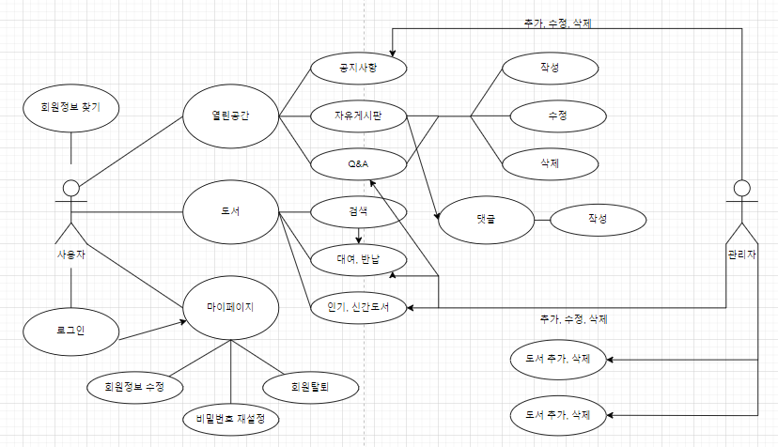
개요 ▶ 설계 ▶ 개발 ▶ 마무리
2-1. 프로젝트 흐름도(유스케이스 다이어그램)

Slide 11
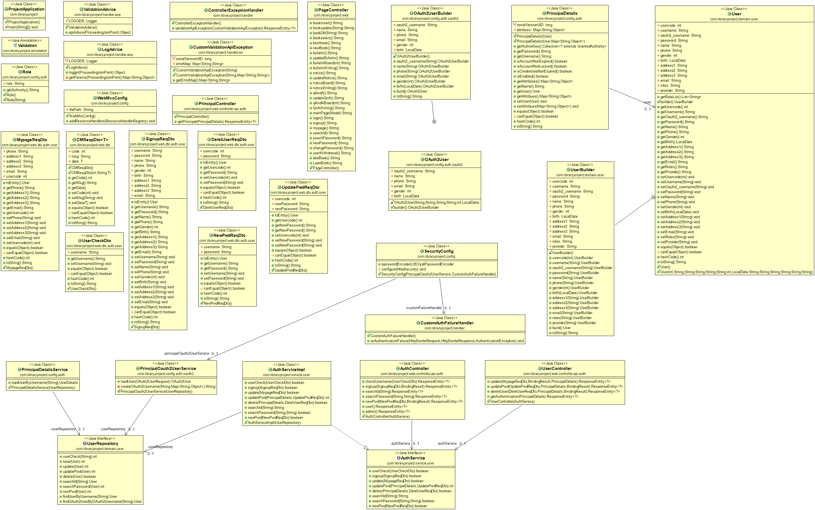
개요 ▶ 설계 ▶ 개발 ▶ 마무리
2-2. 프로젝트 테스팅 결과화면(로그인 및 회원정보 관련 기능) - UML

Slide 12
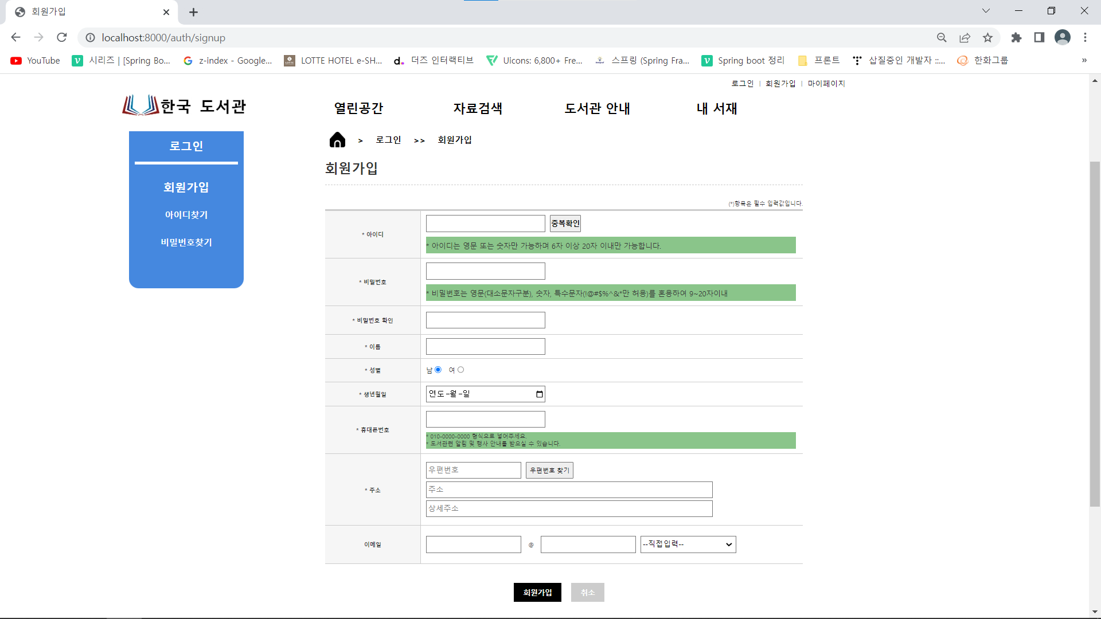
개요 ▶ 설계 ▶ 개발 ▶ 마무리
2-2. 프로젝트 테스팅 결과화면(회원가입)
회원가입

Slide 13
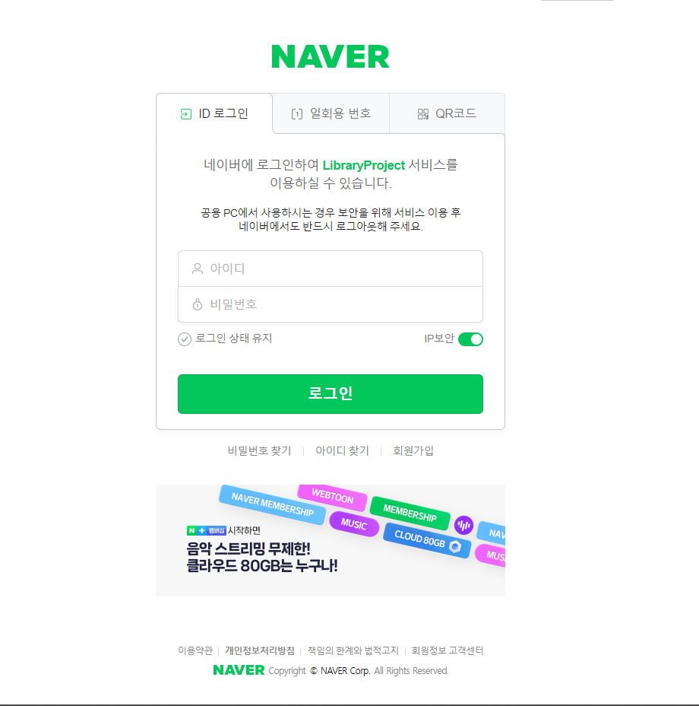
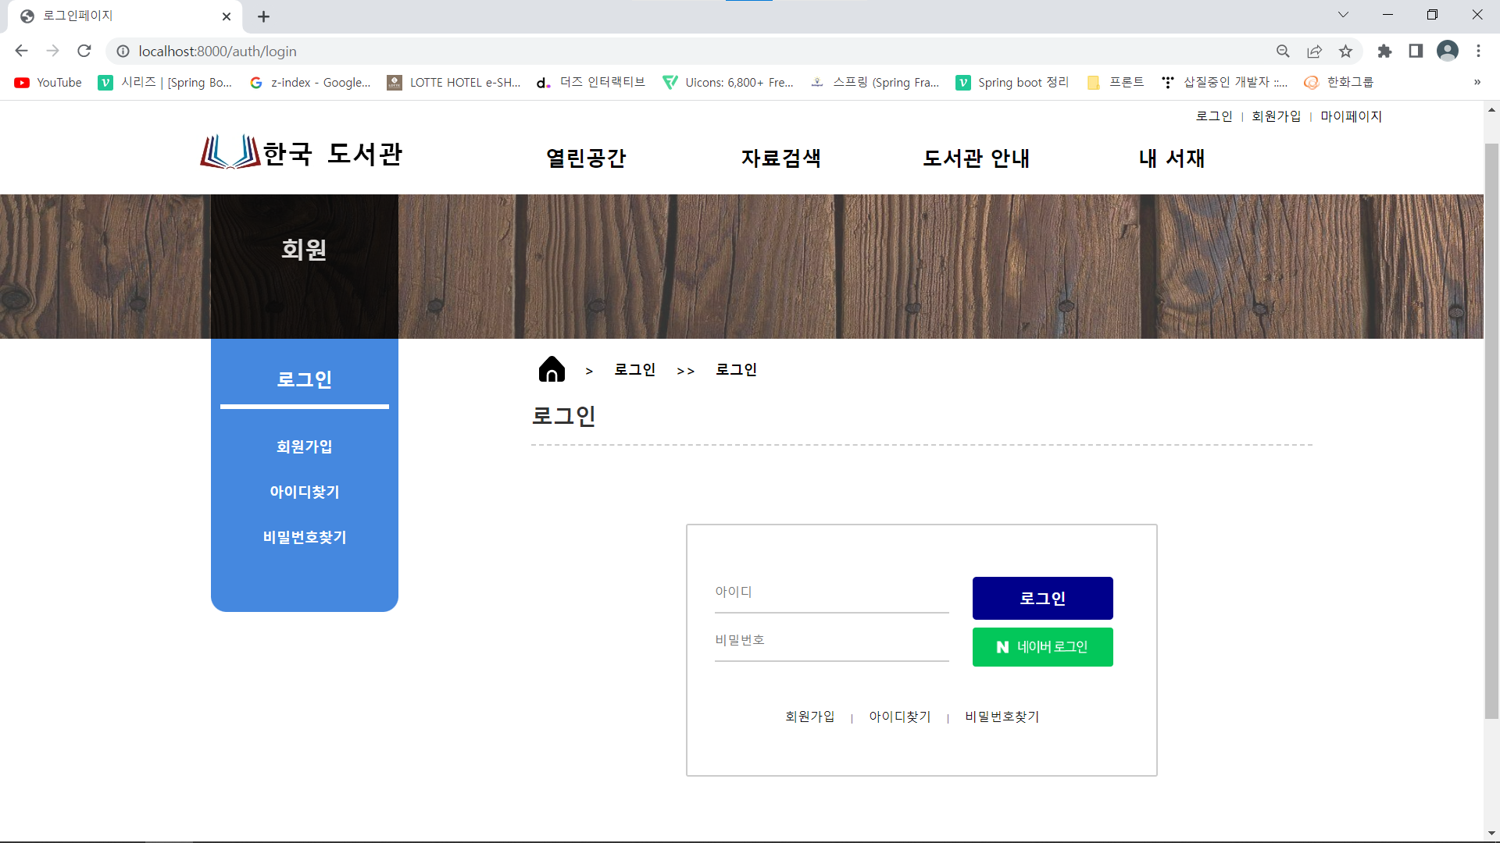
개요 ▶ 설계 ▶ 개발 ▶ 마무리
2-2. 프로젝트 테스팅 결과화면(로그인)
로그인 화면
네이버 로그인

Slide 14
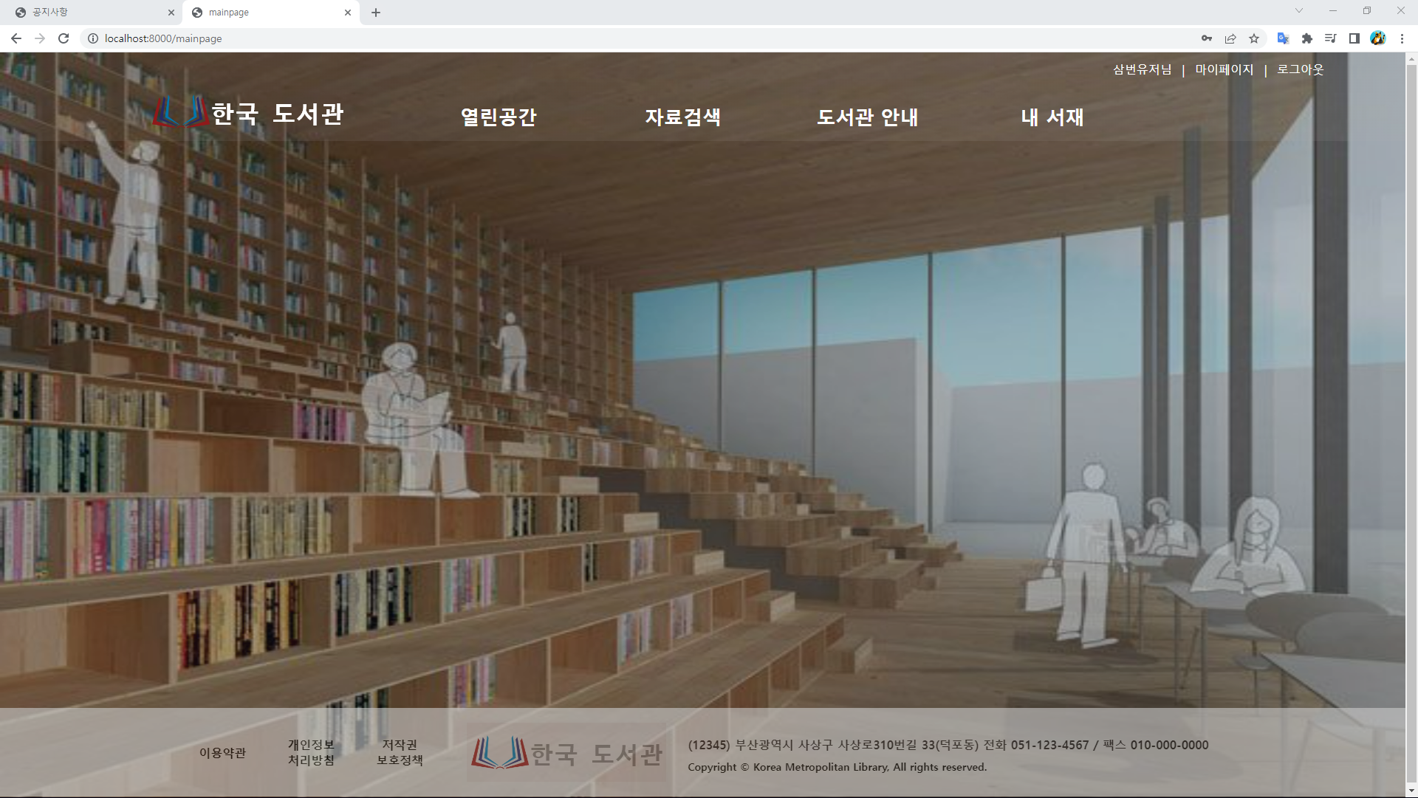
개요 ▶ 설계 ▶ 개발 ▶ 마무리
2-2. 프로젝트 테스팅 결과화면(로그인)
로그인 후 메인페이지

Slide 15
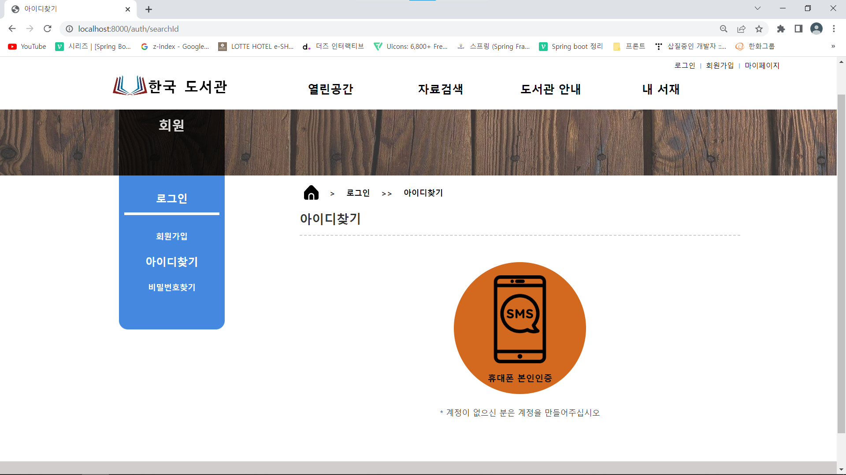
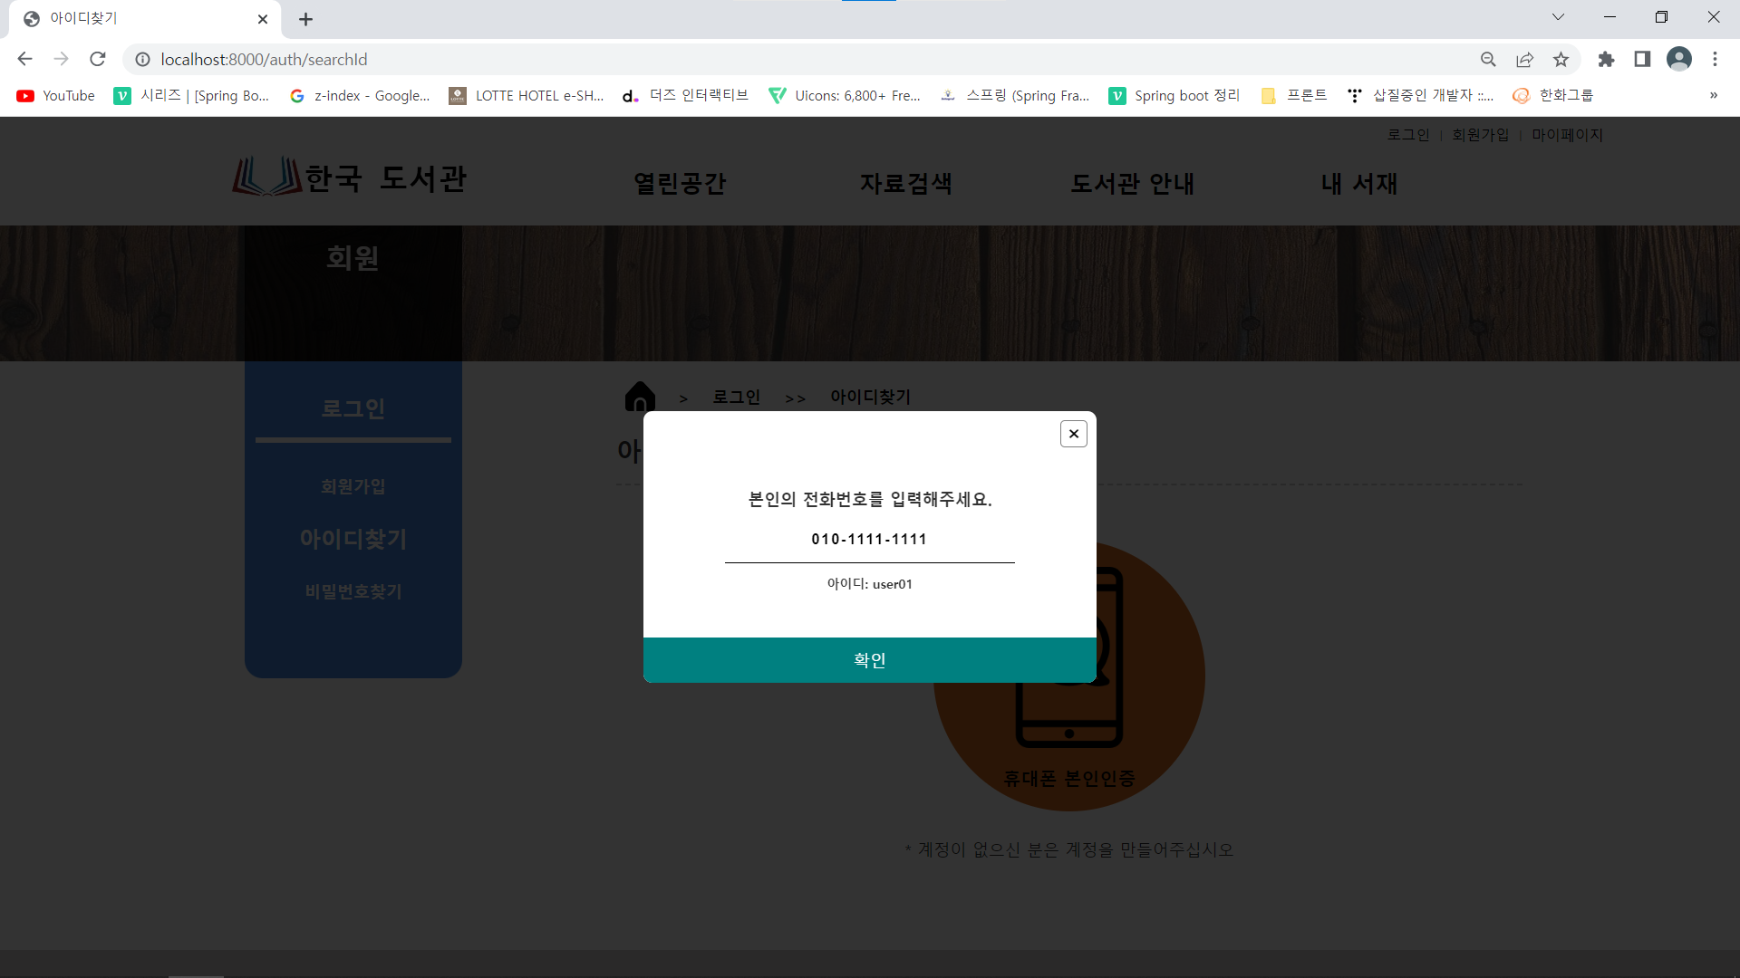
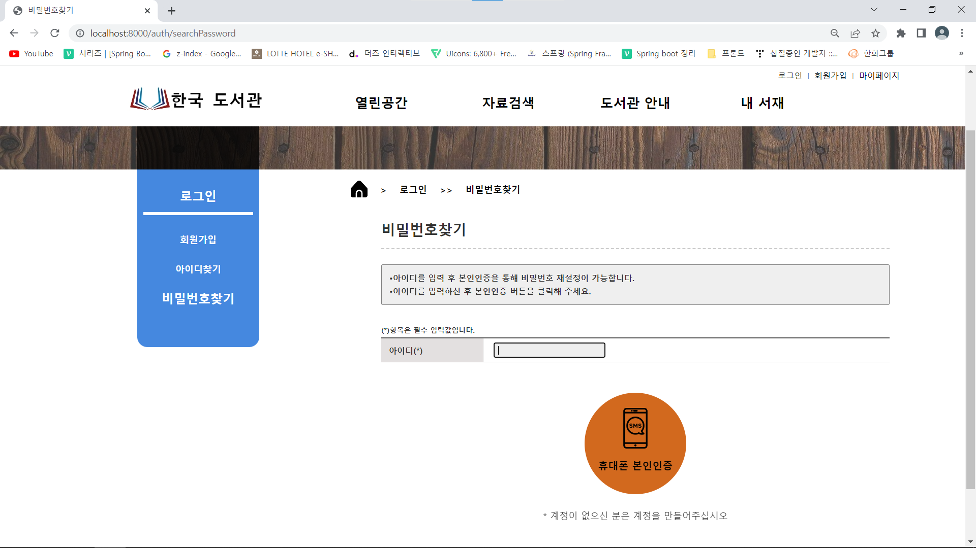
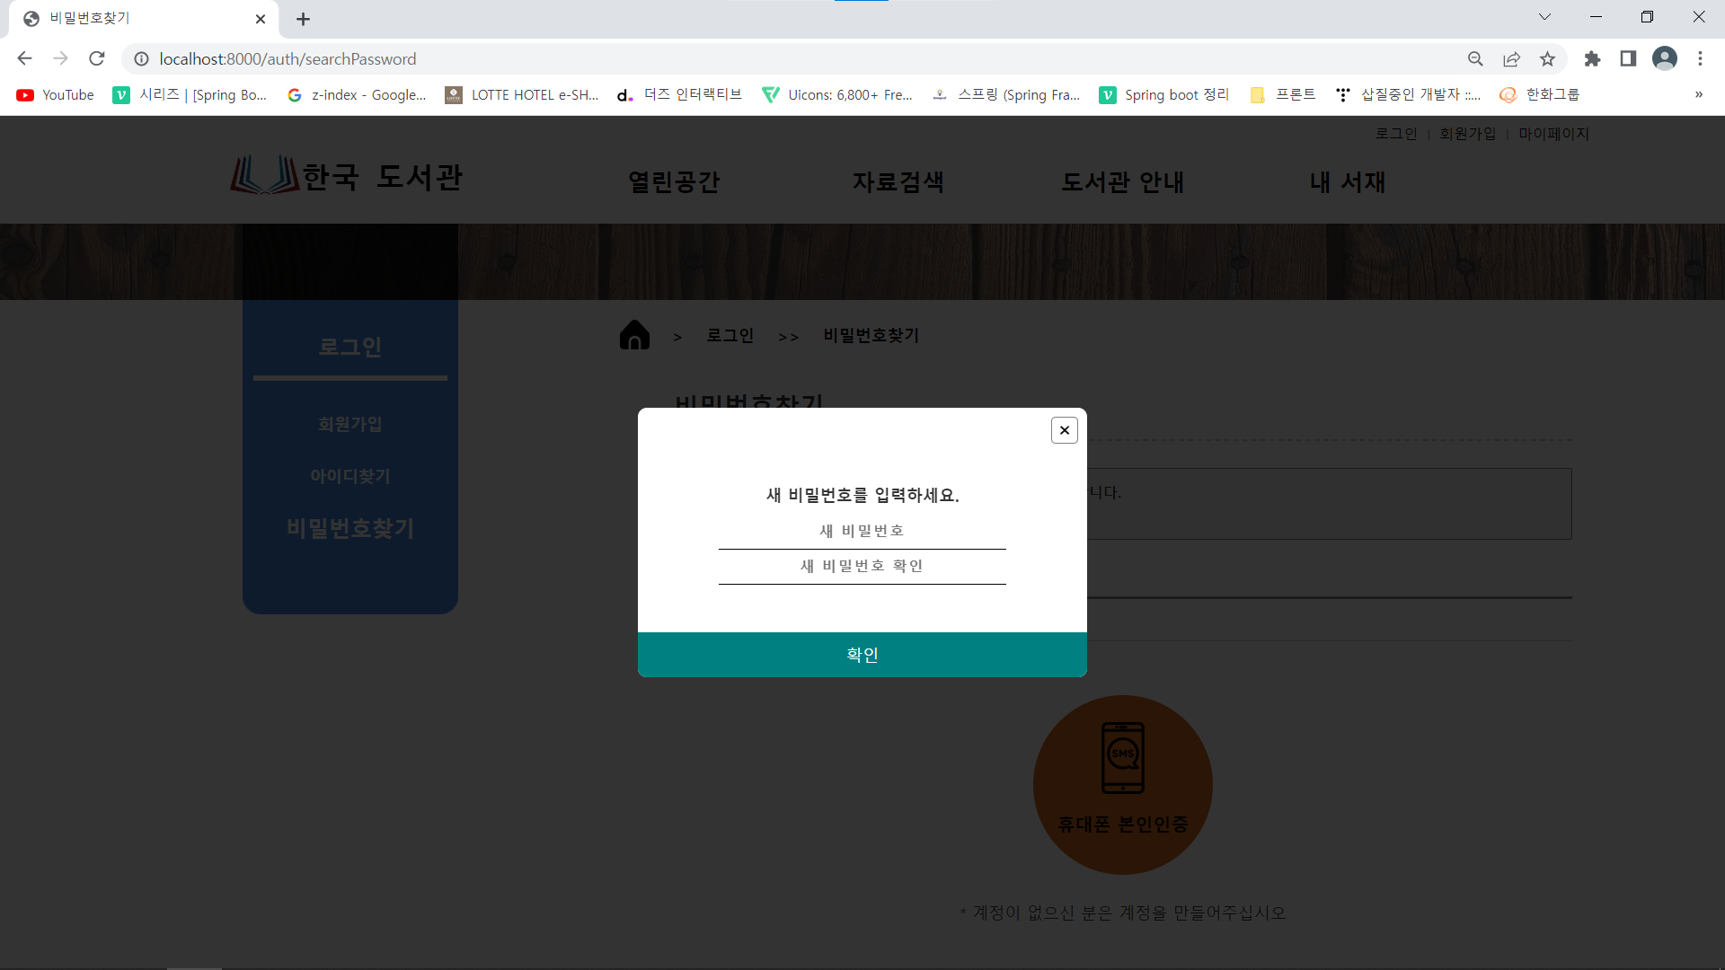
개요 ▶ 설계 ▶ 개발 ▶ 마무리
2-2. 프로젝트 테스팅 결과화면(로그인)
아이디 찾기
번호 입력 후 아이디 찾기
비밀번호 찾기
번호 입력 후 새 비밀번호

Slide 16
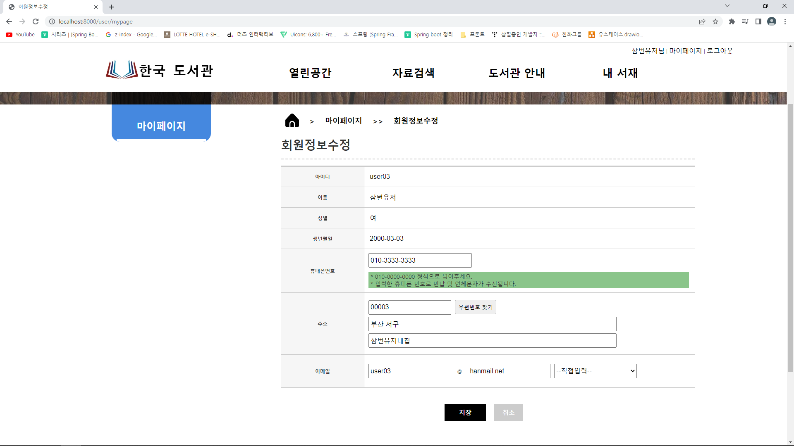
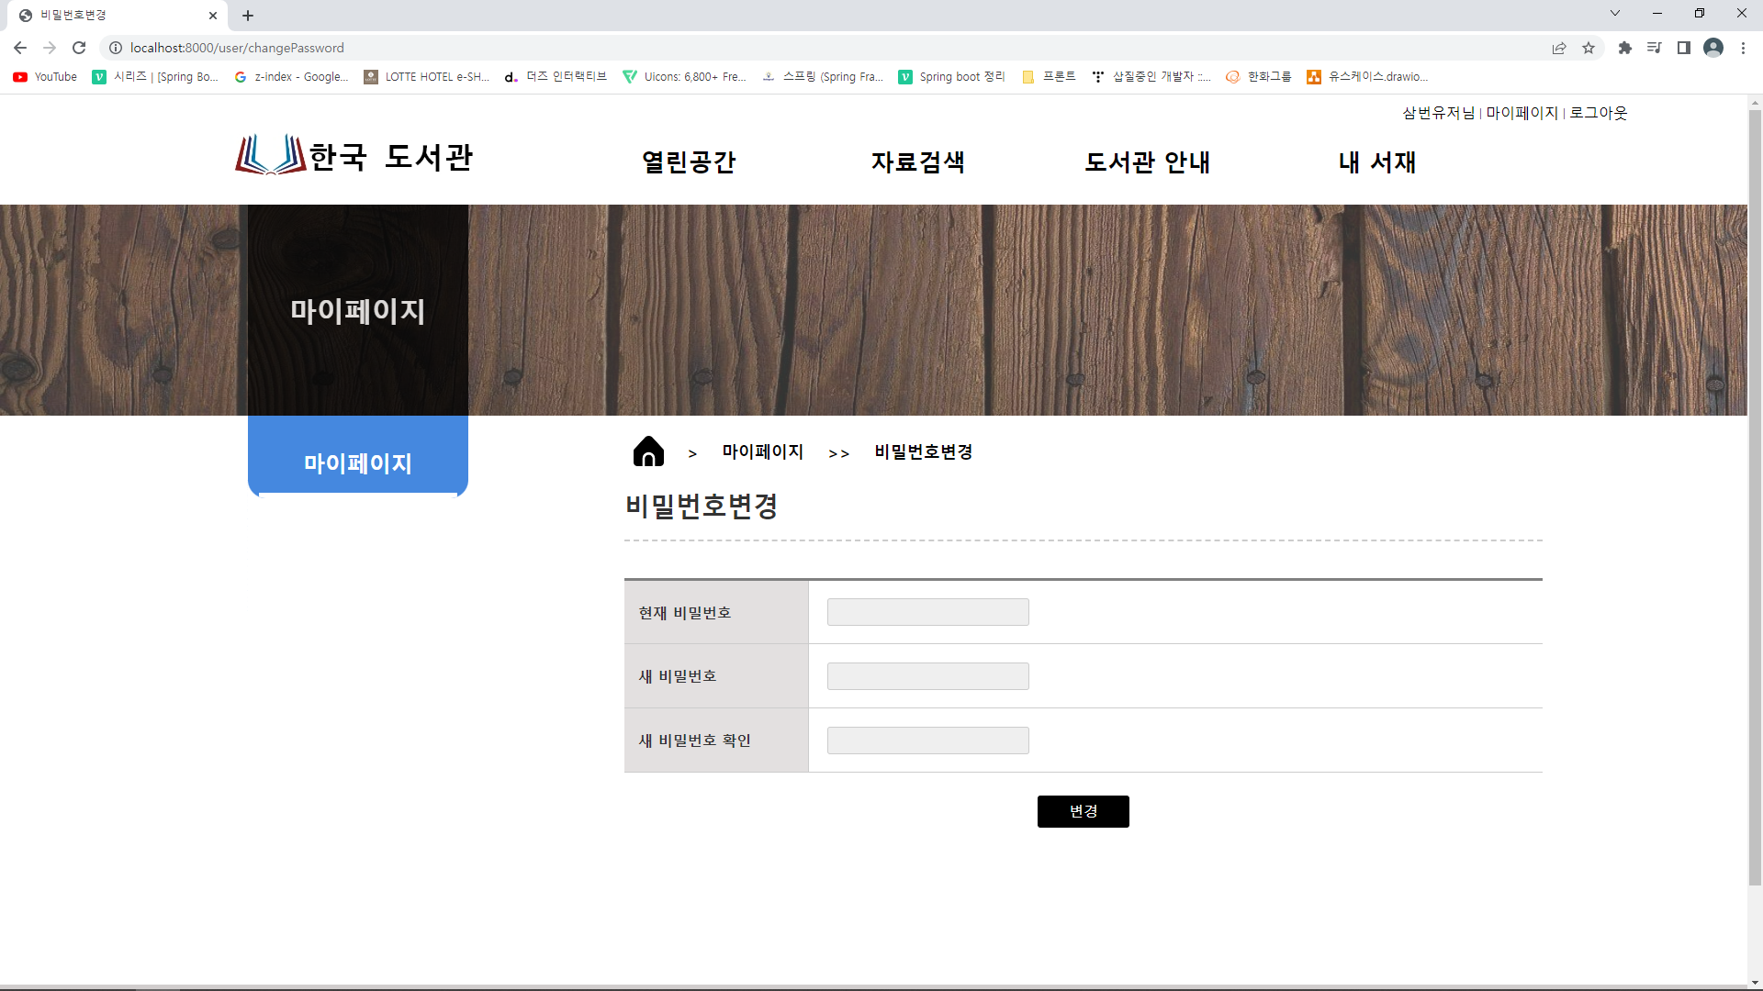
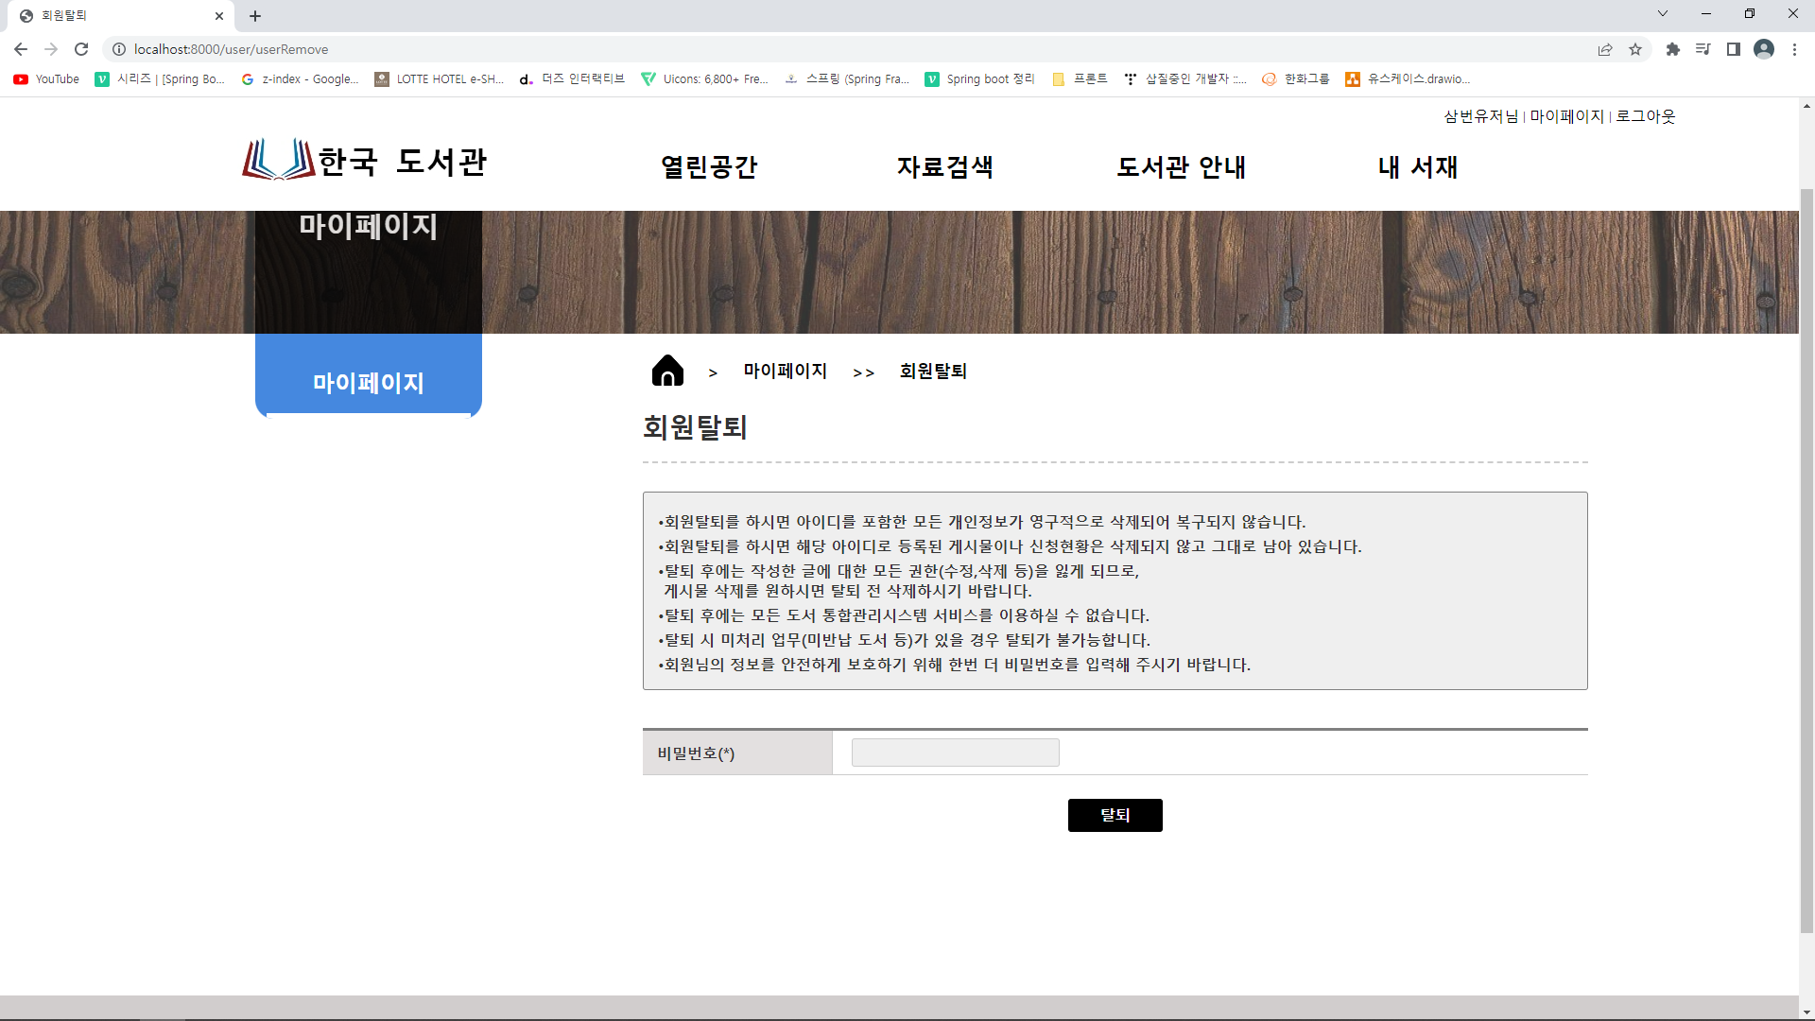
개요 ▶ 설계 ▶ 개발 ▶ 마무리
2-2. 프로젝트 테스팅 결과화면(회원정보관련 기능)
회원정보 수정
비밀번호 변경
회원 탈퇴

Slide 17
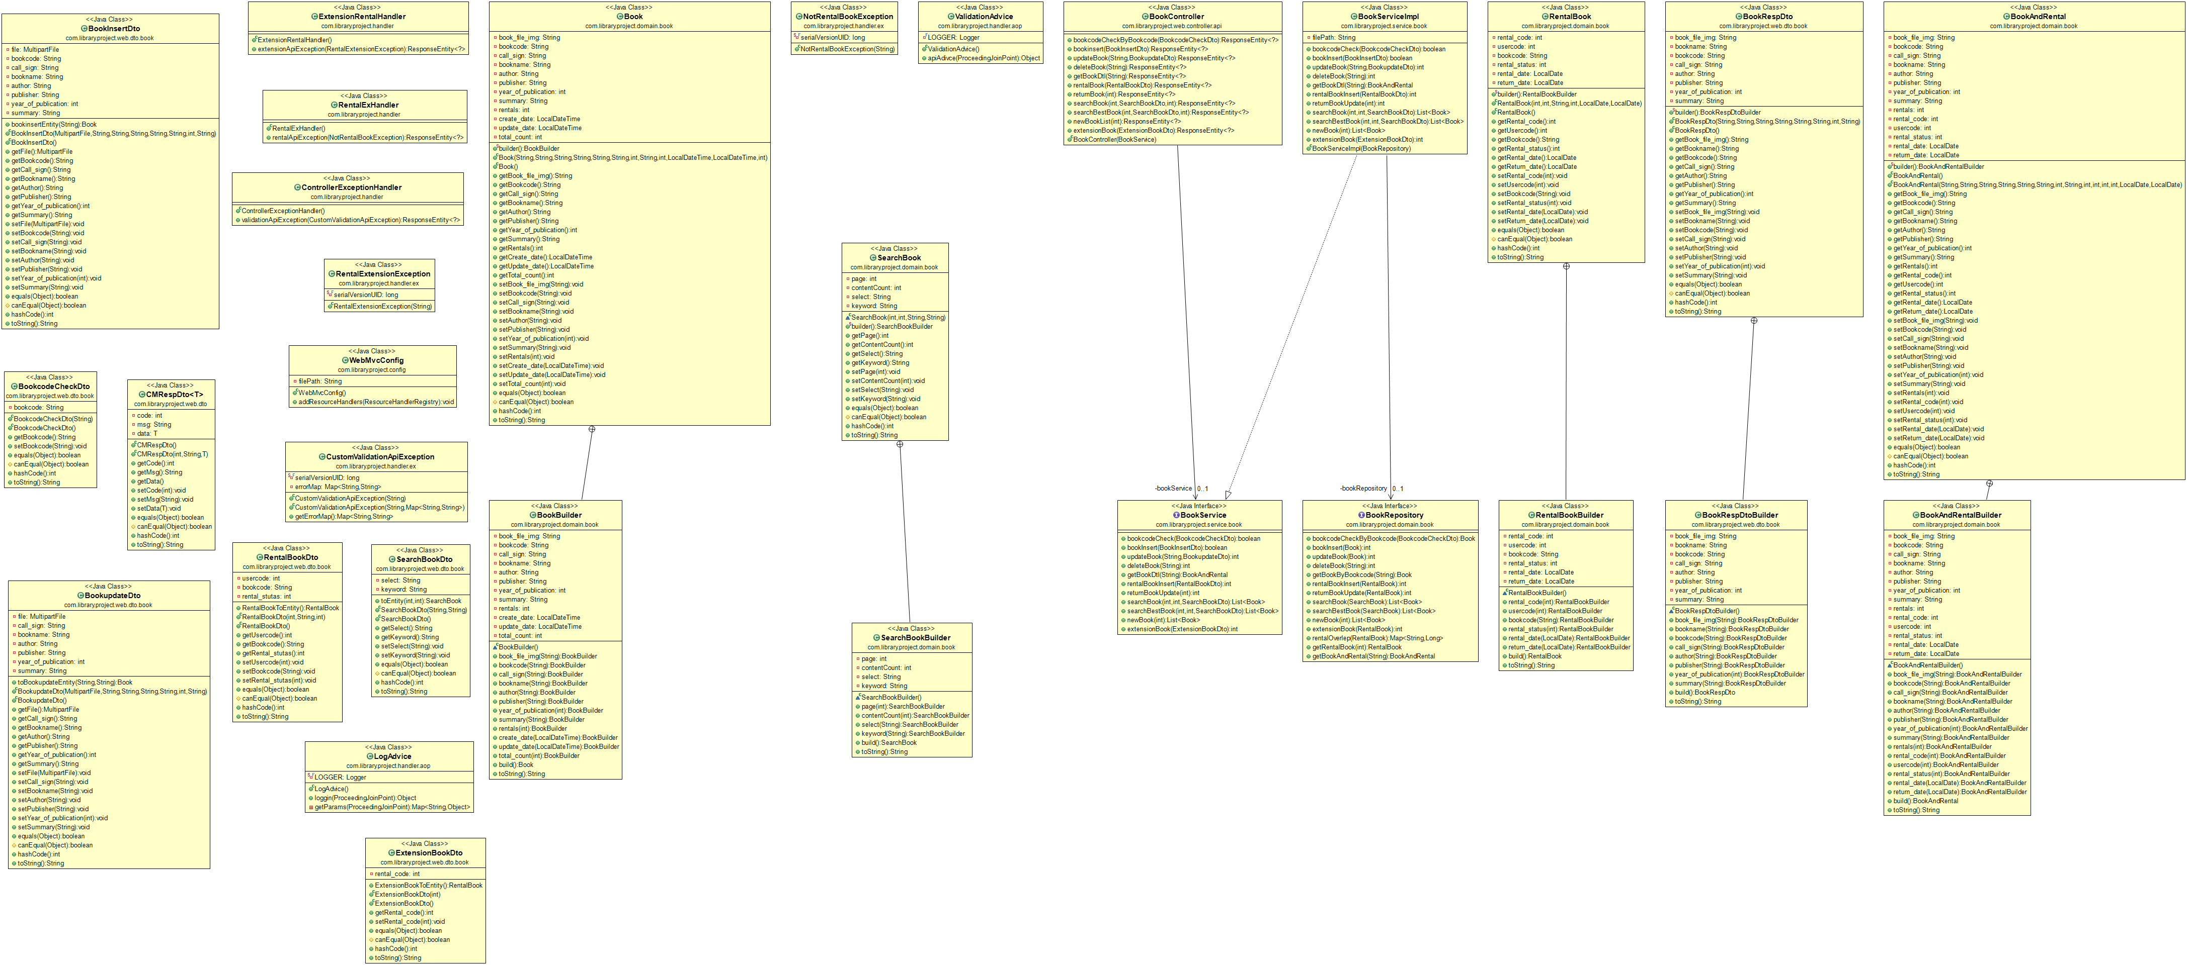
개요 ▶ 설계 ▶ 개발 ▶ 마무리
2-2. 프로젝트 테스팅 결과화면(자료검색(검색, 신간, 인기 도서) 및 도서관련 기능) - UML

Slide 18
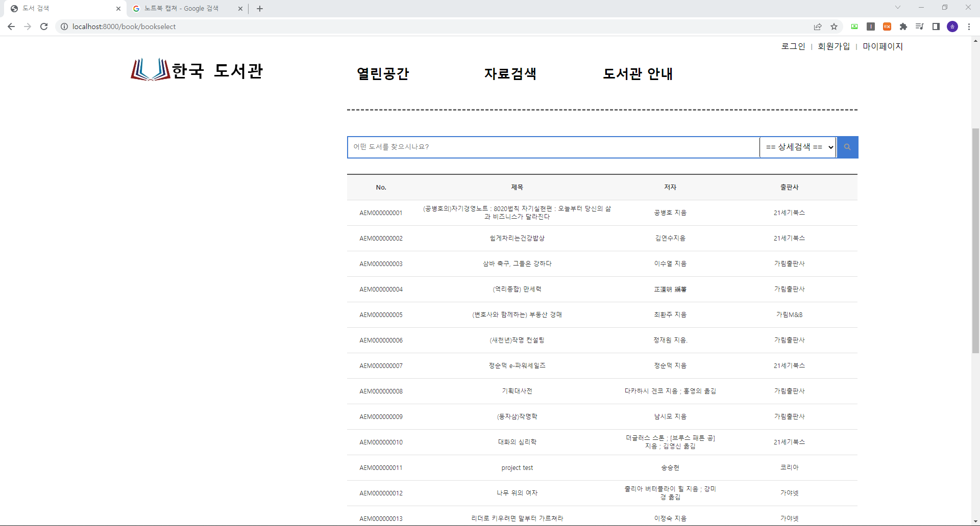
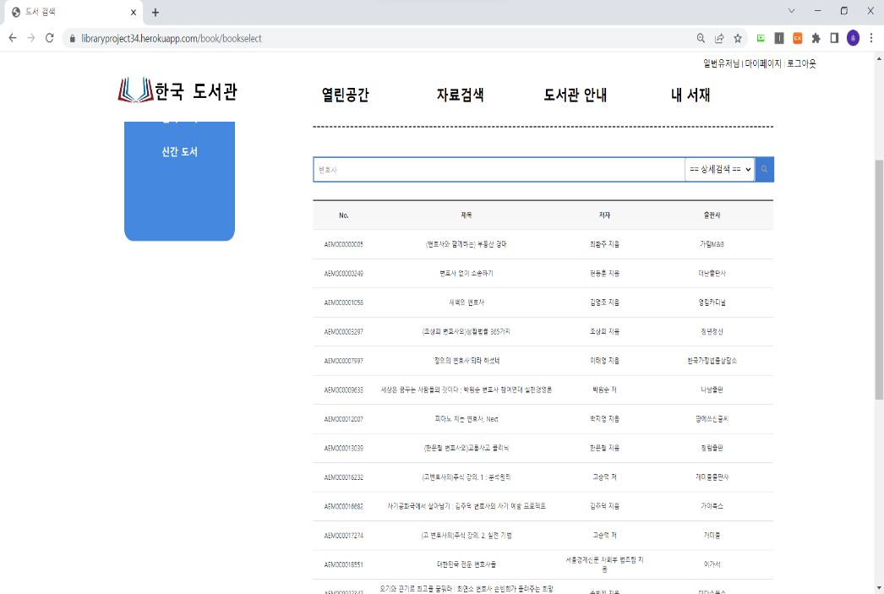
개요 ▶ 설계 ▶ 개발 ▶ 마무리
2-2. 프로젝트 테스팅 결과화면(검색)
도서 검색

Slide 19
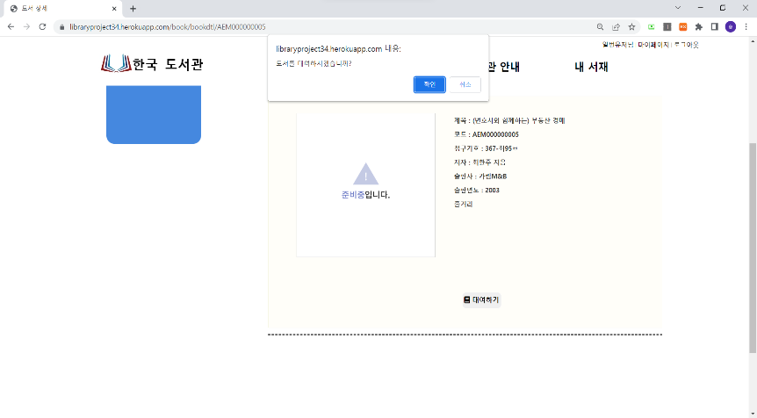
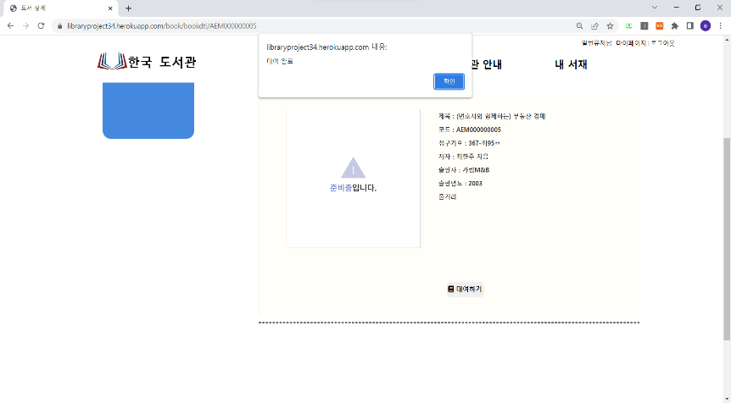
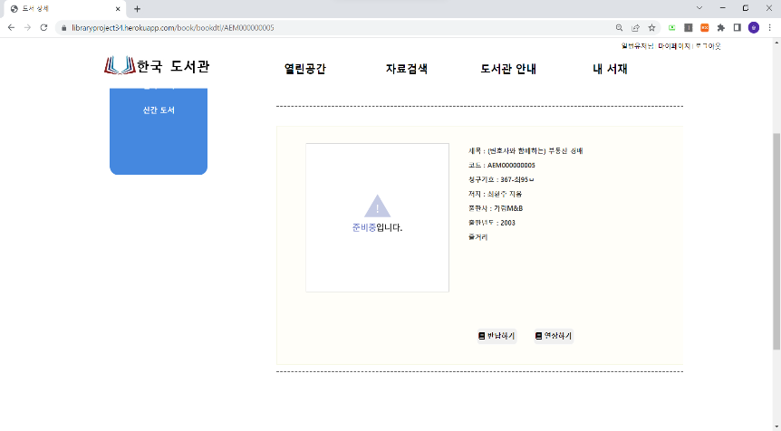
개요 ▶ 설계 ▶ 개발 ▶ 마무리
2-2. 프로젝트 테스팅 결과화면(대여)
도서 대여

Slide 20
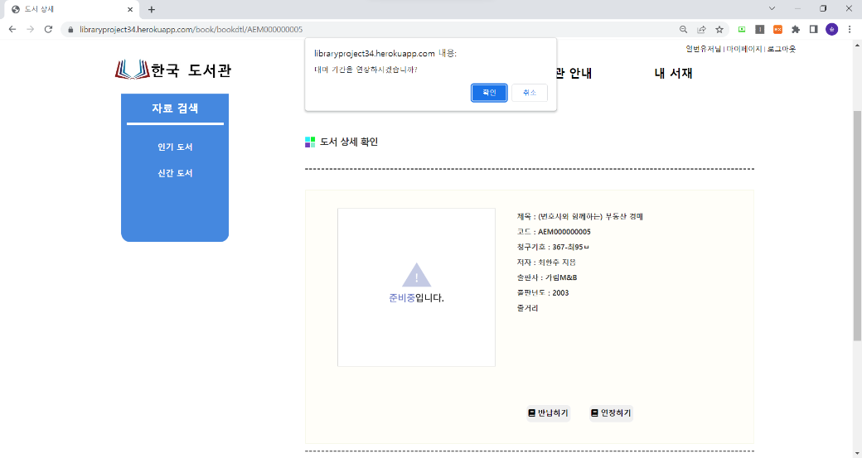
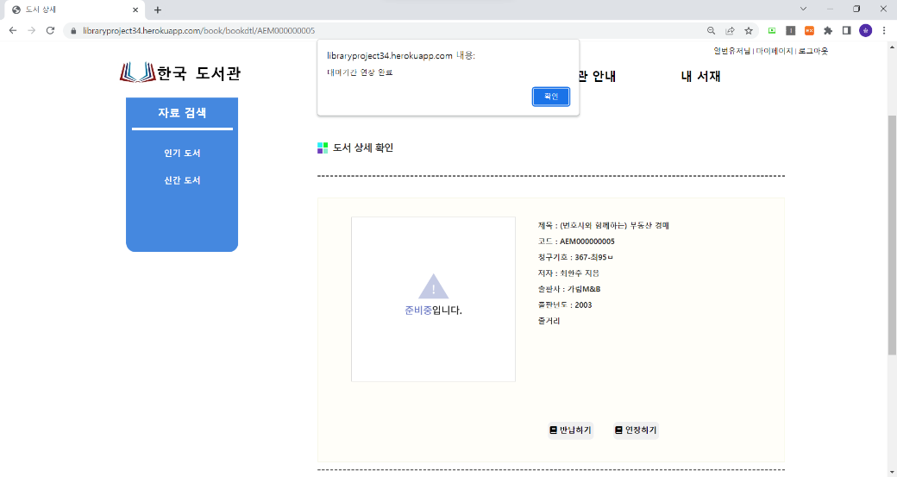
개요 ▶ 설계 ▶ 개발 ▶ 마무리
2-2. 프로젝트 테스팅 결과화면(연장)
대여기간 연장

Slide 21
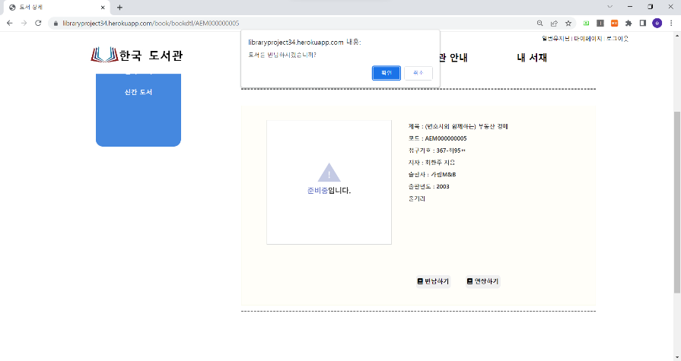


개요 ▶ 설계 ▶ 개발 ▶ 마무리
2-2. 프로젝트 테스팅 결과화면(반납)
도서 반납

Slide 22
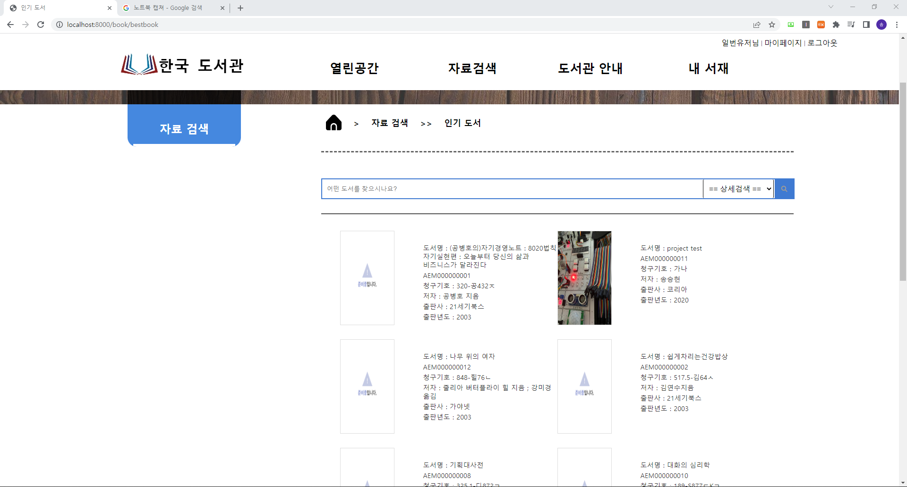
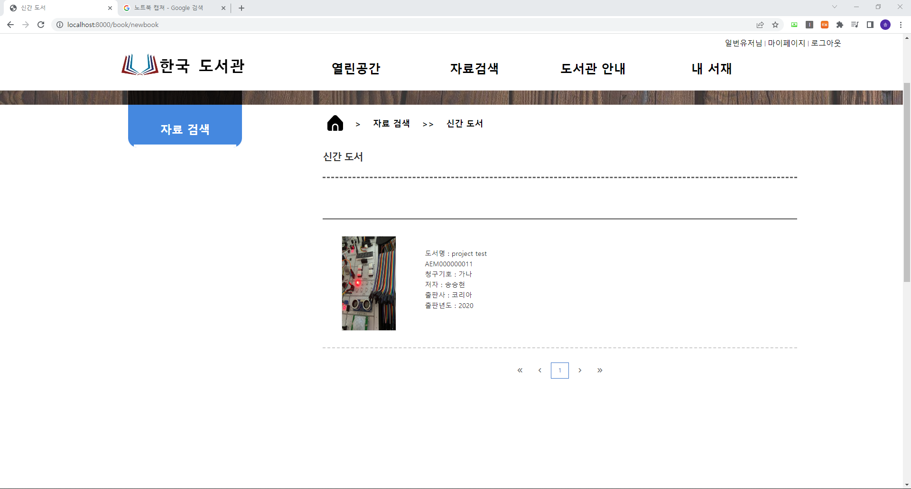
개요 ▶ 설계 ▶ 개발 ▶ 마무리
2-2. 프로젝트 테스팅 결과화면(신간, 인기도서)
인기도서
신간도서

Slide 23
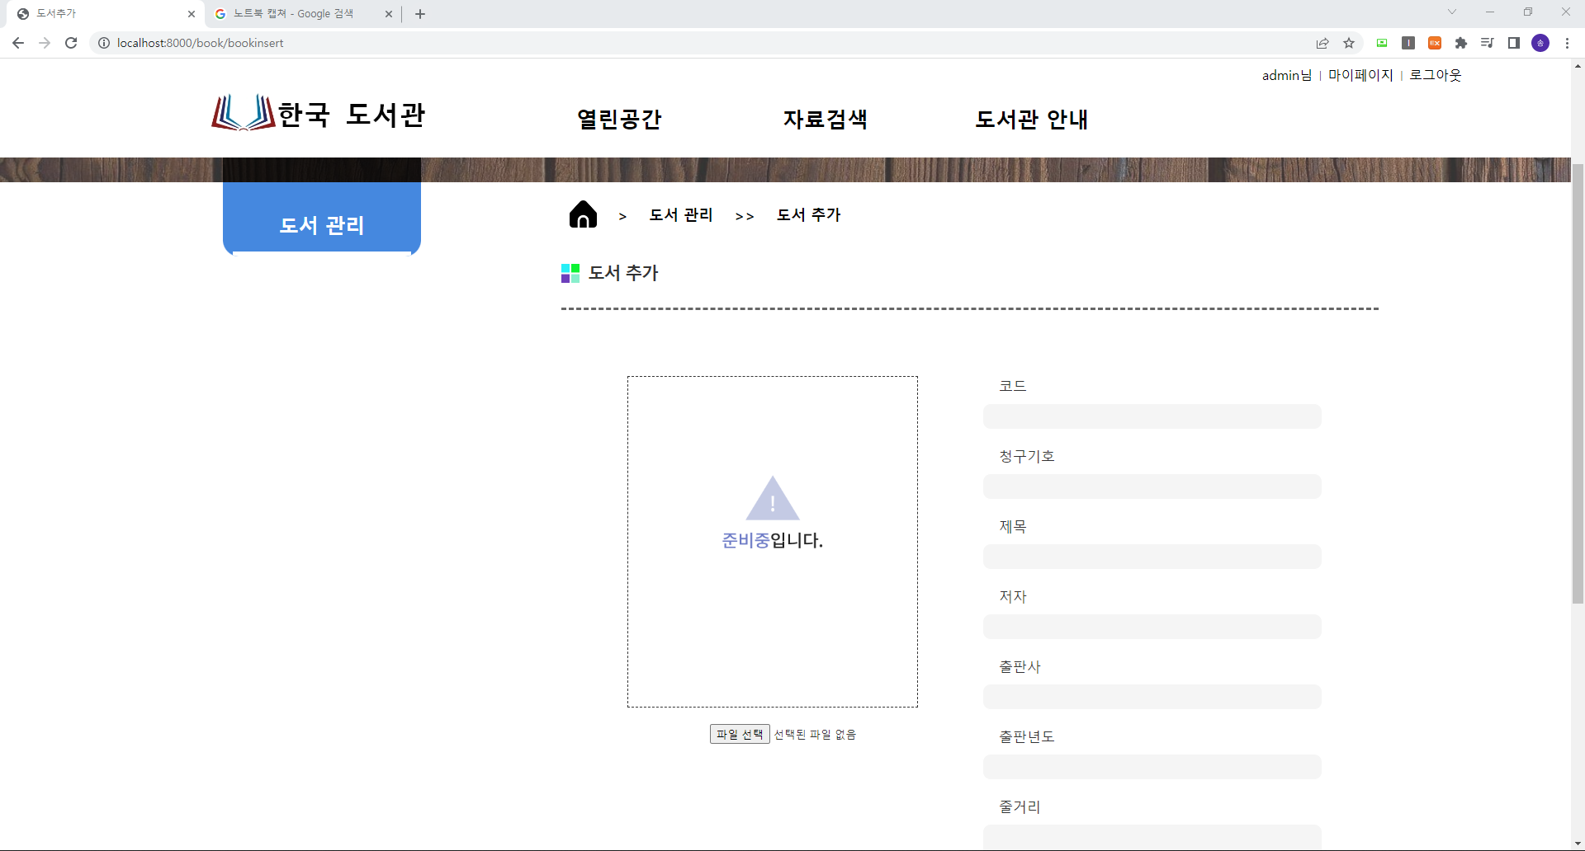
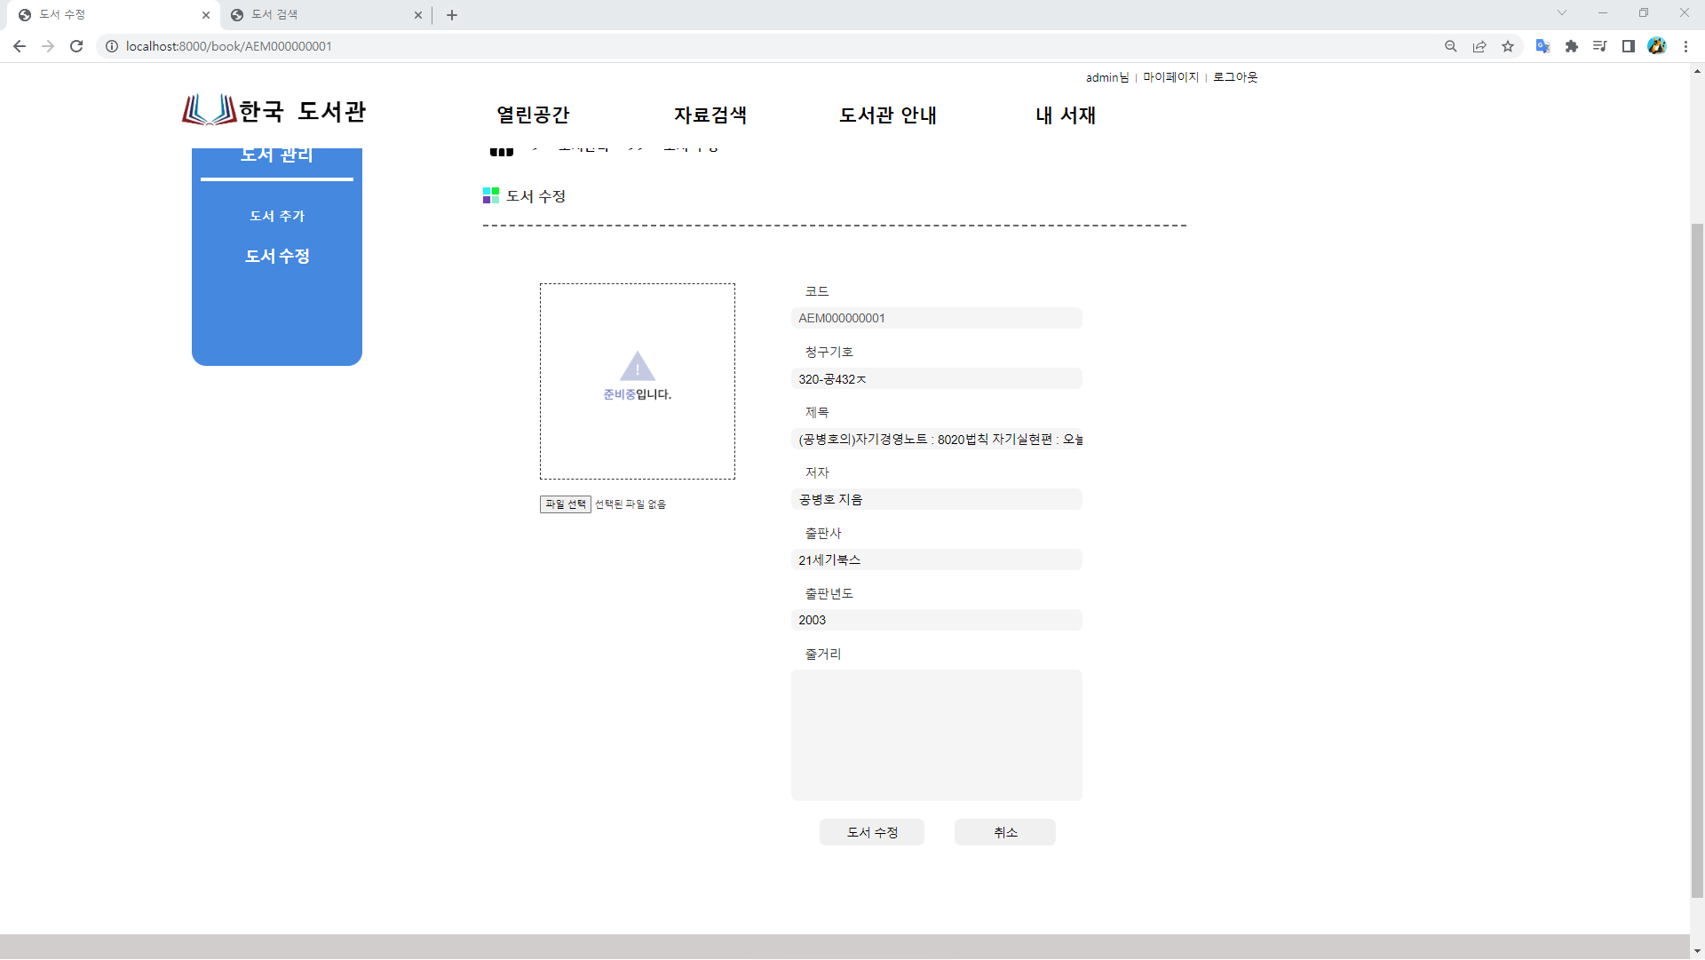
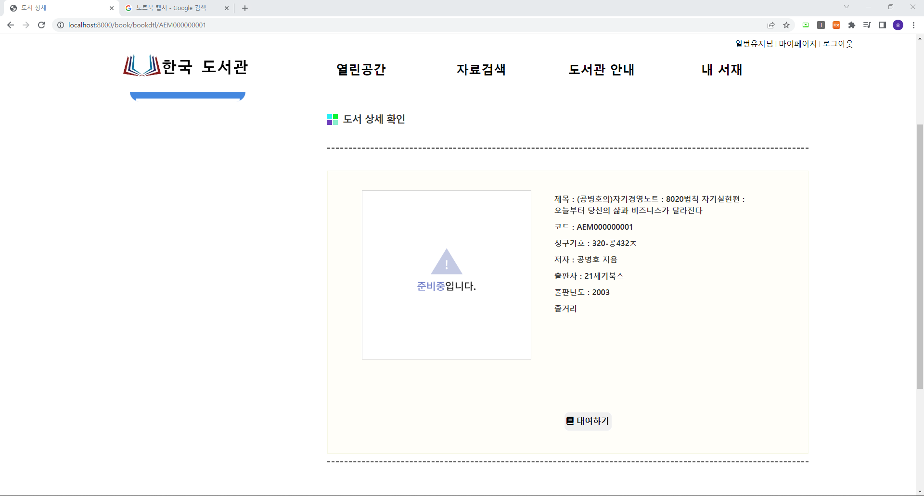
개요 ▶ 설계 ▶ 개발 ▶ 마무리
2-2. 프로젝트 테스팅 결과화면(도서 추가 및 수정, 삭제, 상세보기)
도서 추가 - 관리자
도서 수정 - 관리자
도서 상세보기

Slide 24
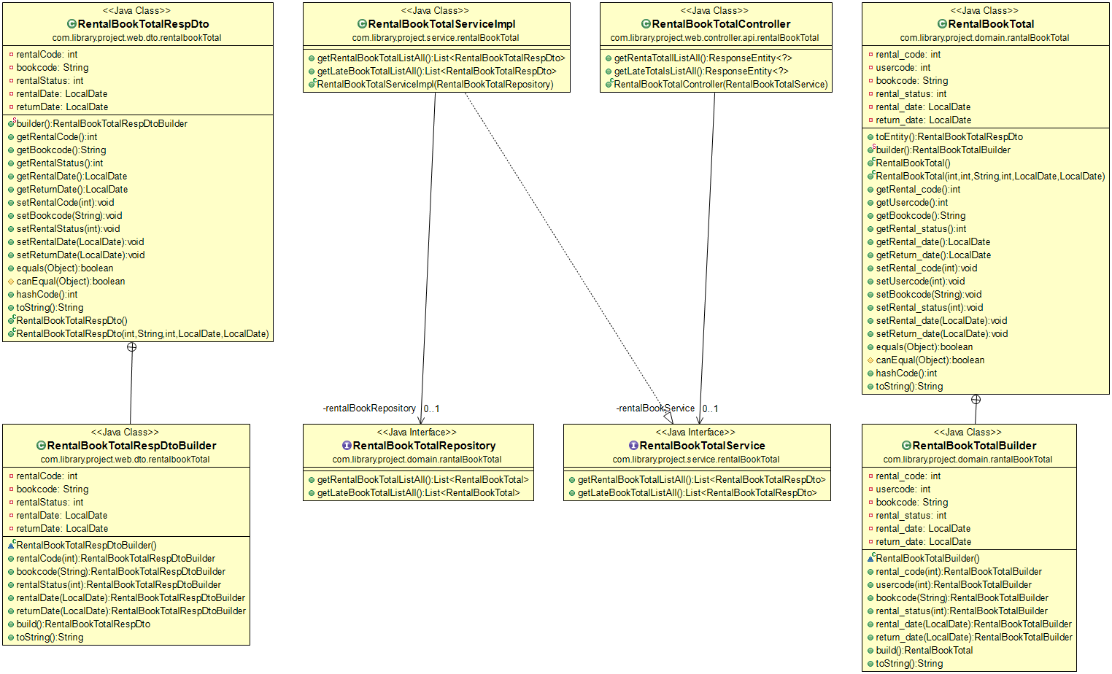
개요 ▶ 설계 ▶ 개발 ▶ 마무리
2-2. 프로젝트 테스팅 결과화면(사용자 대여관리 및 연체확인) - UML

Slide 25
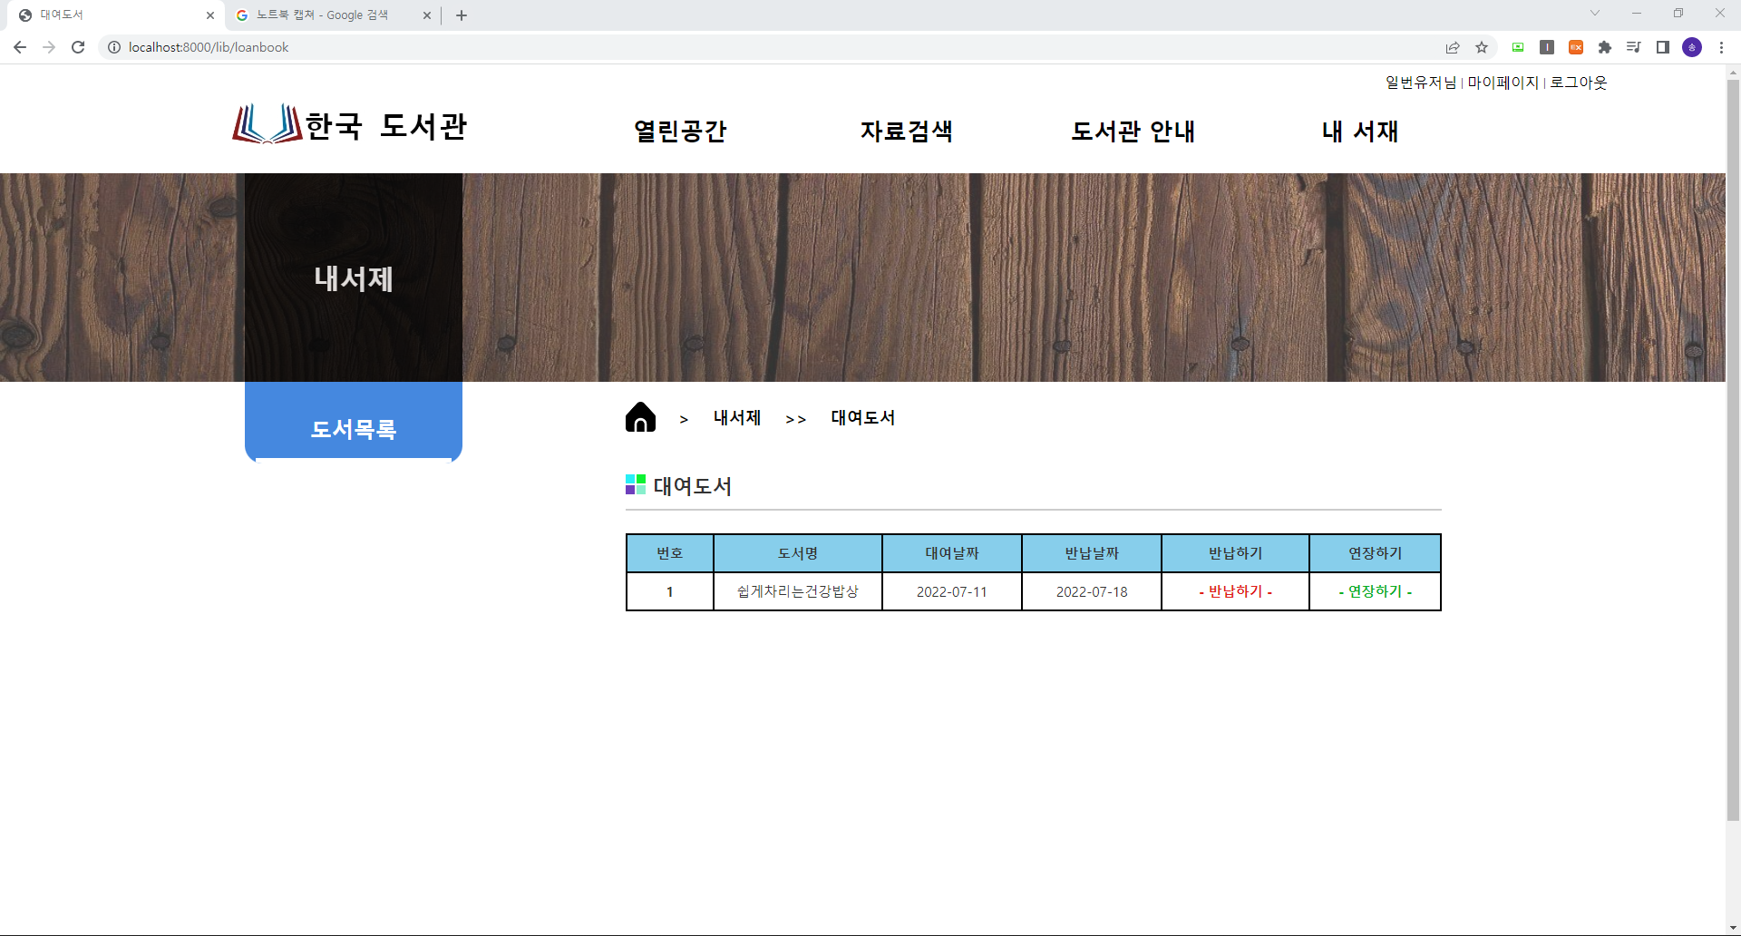
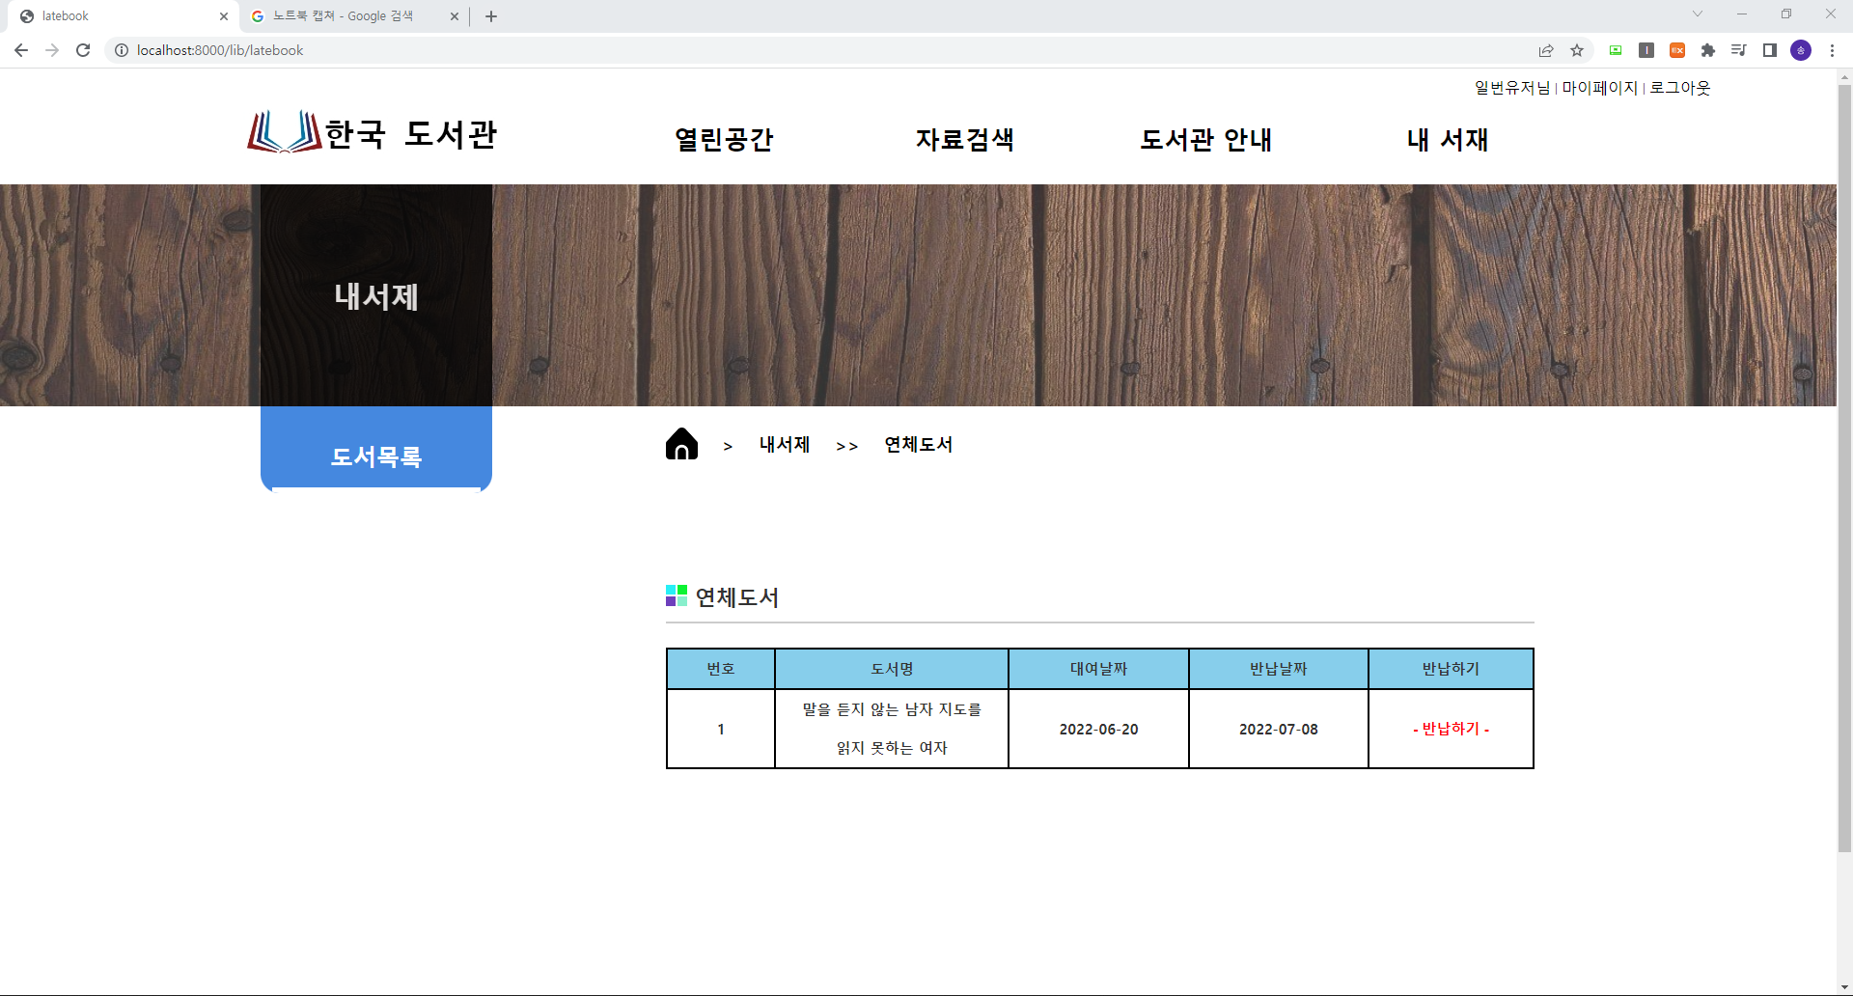
개요 ▶ 설계 ▶ 개발 ▶ 마무리
2-2. 프로젝트 테스팅 결과화면(사용자 대여관리 및 연체확인)
사용자 대여관리
사용자 연체확인

Slide 26
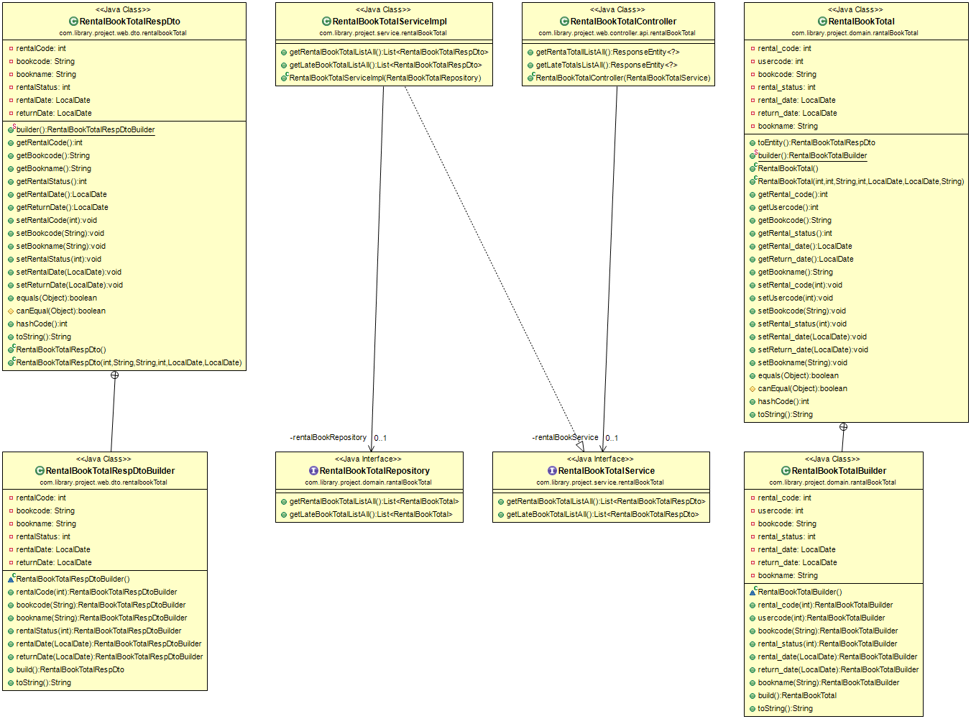
개요 ▶ 설계 ▶ 개발 ▶ 마무리
2-2. 프로젝트 테스팅 결과화면(관리자 대여관리 및 연체확인) - UML

Slide 27
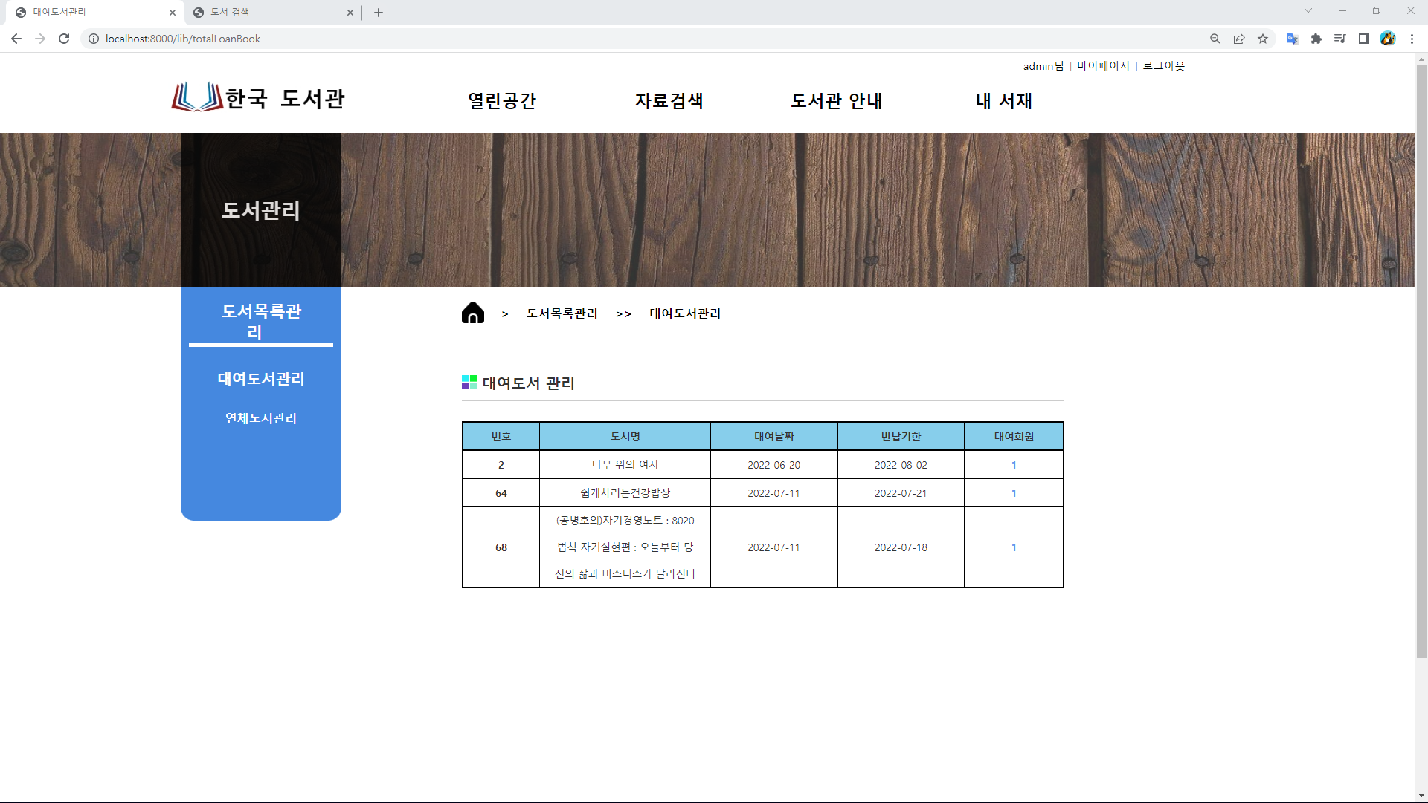
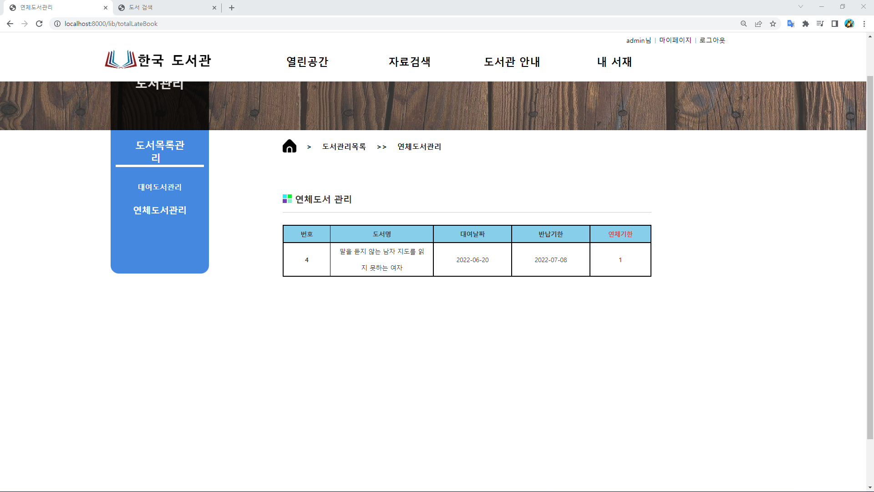
개요 ▶ 설계 ▶ 개발 ▶ 마무리
2-2. 프로젝트 테스팅 결과화면(사용자 대여관리 및 연체확인)
관리자 전체 대여목록 관리
관리자 전체 연체목록 관리

Slide 28
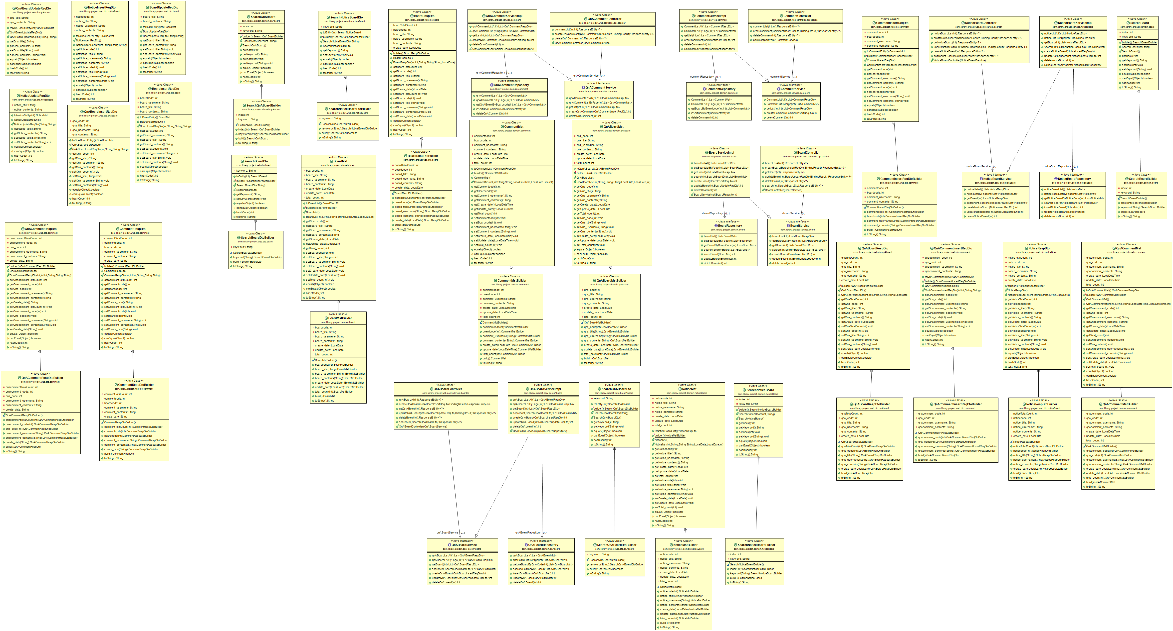
개요 ▶ 설계 ▶ 개발 ▶ 마무리
2-2. 프로젝트 테스팅 결과화면(게시글, 공지사항, Q&A) - UML

Slide 29
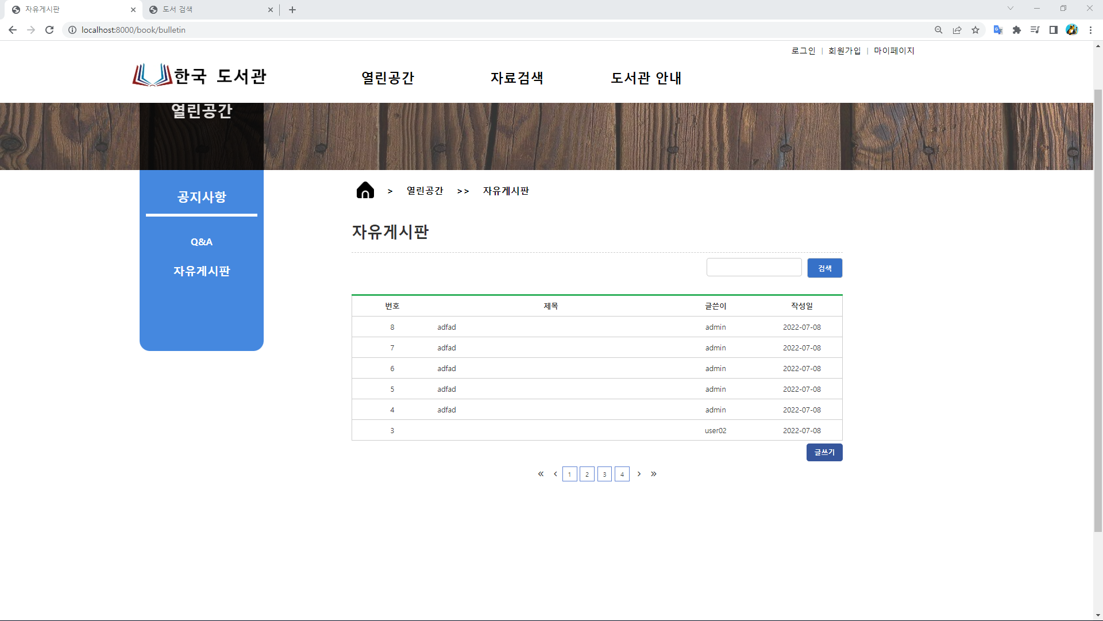
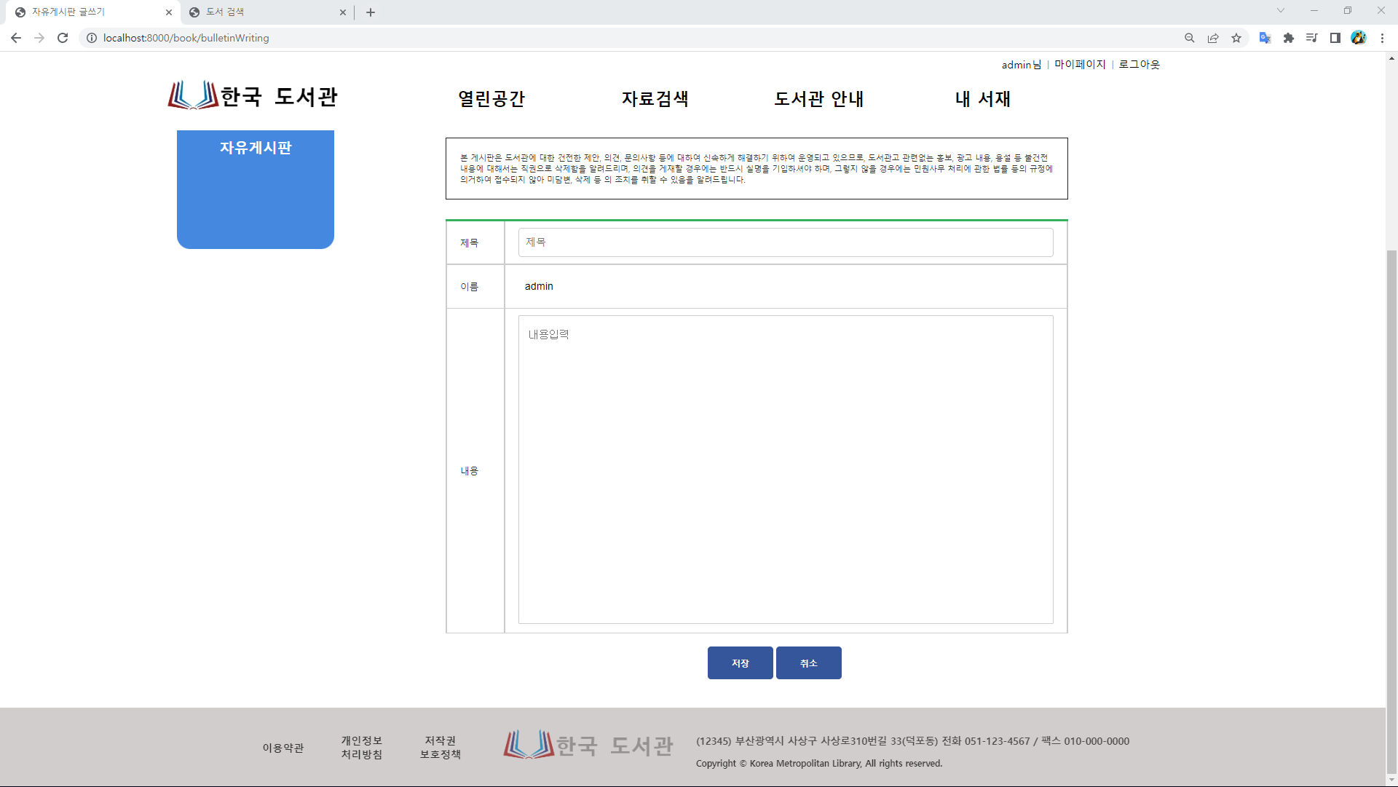
개요 ▶ 설계 ▶ 개발 ▶ 마무리
2-2. 프로젝트 테스팅 결과화면(게시글 및 Q&A)
자유게시판
자유게시판 글쓰기

Slide 30
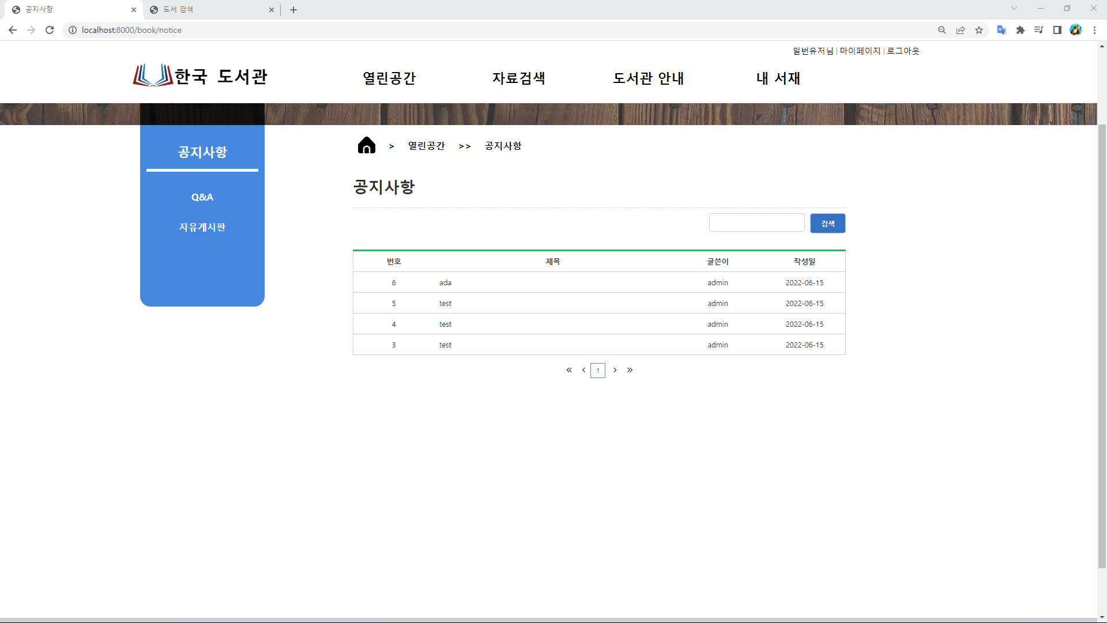
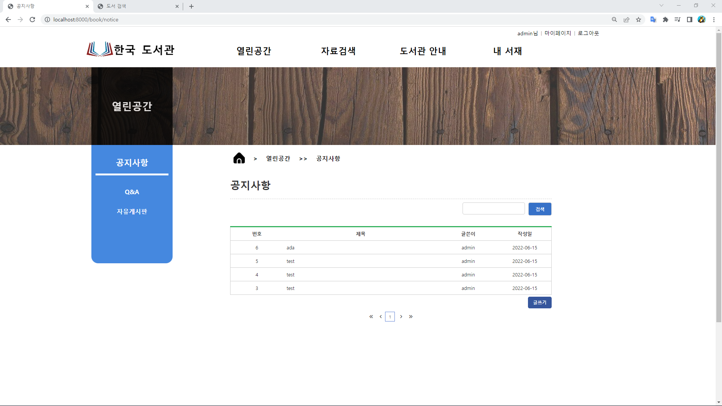
개요 ▶ 설계 ▶ 개발 ▶ 마무리
2-2. 프로젝트 테스팅 결과화면(공지사항)
공지사항 사용자 화면
공지사항 관리자 화면

Slide 31
3. 개발

Slide 32








개요 ▶ 설계 ▶ 개발 ▶ 마무리
3-1. 사용기술 및 도구
운영체제
window10
Database
HeidiSQL
MariaDB
AWS
Front-End
vscode(HTML, CSS, JavaScript)
Back-End
spring(springboot)
JavaScript
Etc
SouceTree, Github, PostMan

Slide 33
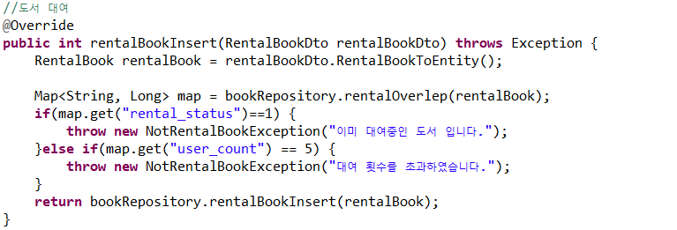
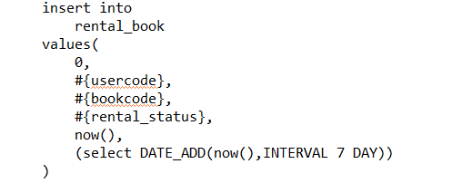
개요 ▶ 설계 ▶ 개발 ▶ 마무리
3-2. 주요기능(도서 - 대여)

Slide 34
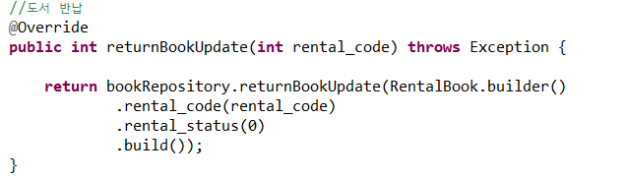
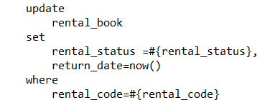
개요 ▶ 설계 ▶ 개발 ▶ 마무리
3-2. 주요기능(도서 - 반납)

Slide 35
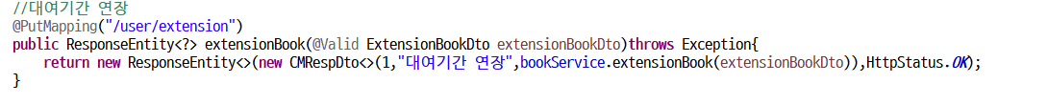
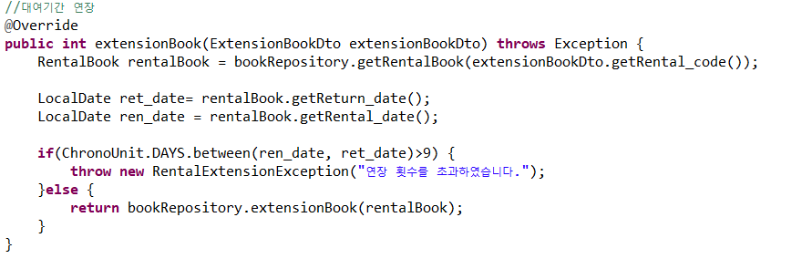
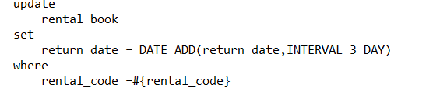
개요 ▶ 설계 ▶ 개발 ▶ 마무리
3-2. 주요기능(도서 - 연장)

Slide 36
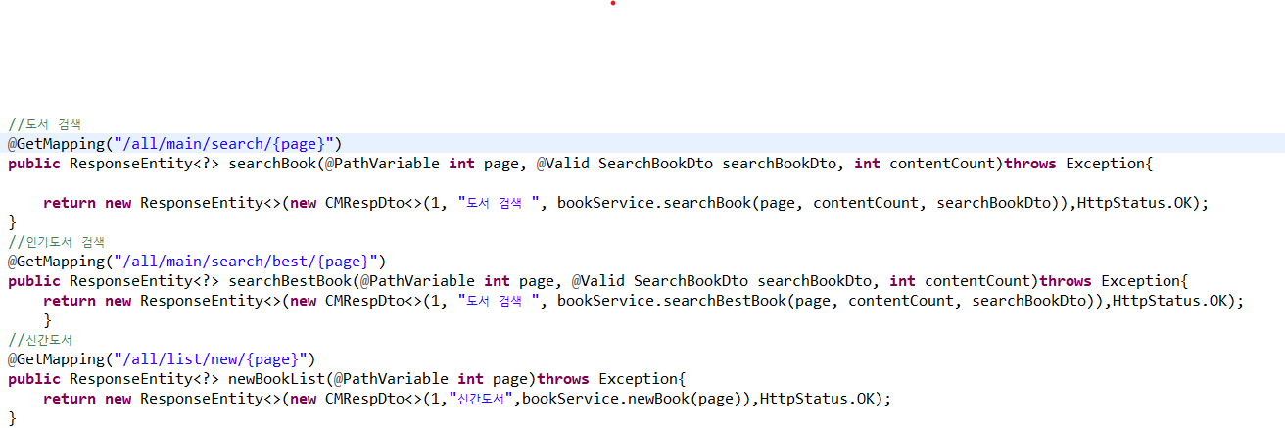
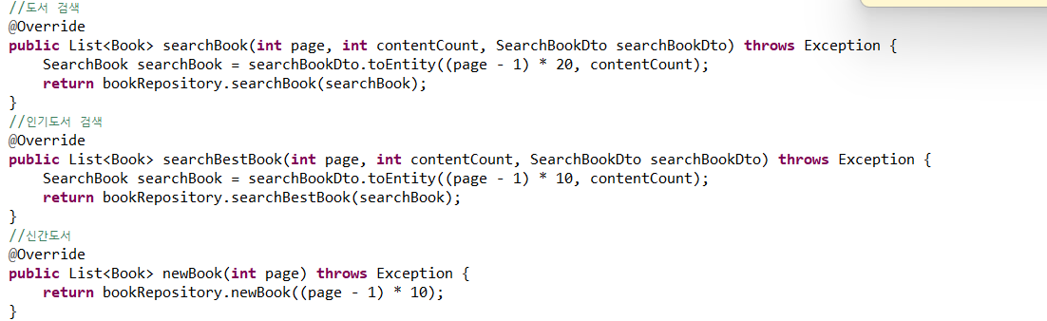
개요 ▶ 설계 ▶ 개발 ▶ 마무리
3-2. 주요기능(도서 – 검색, 인기검색, 신간도서)

Slide 37
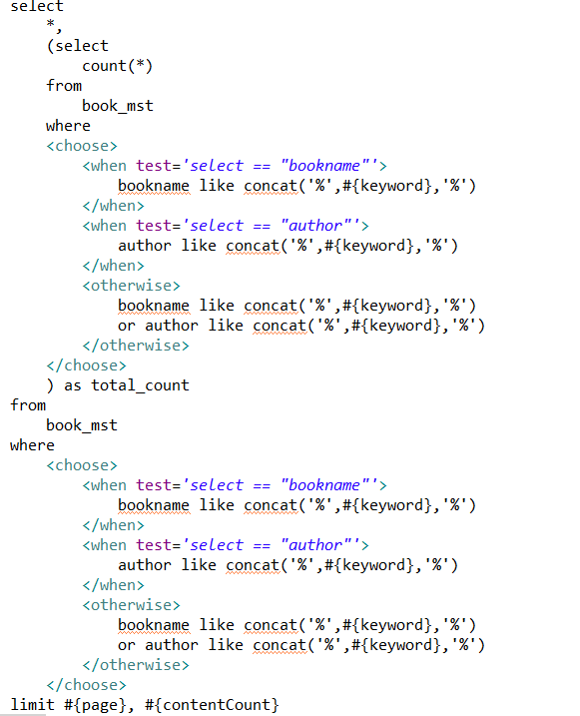
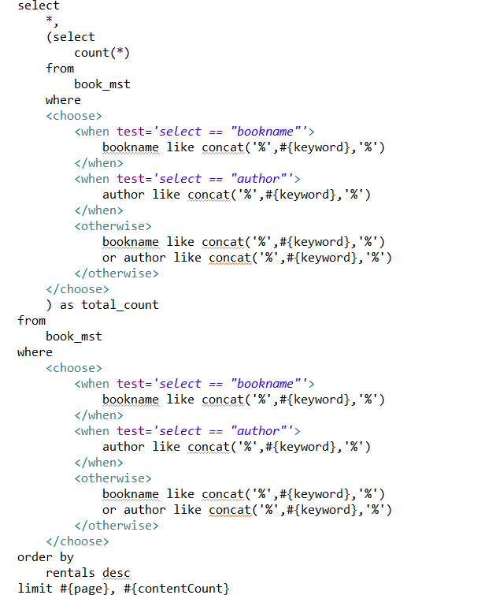
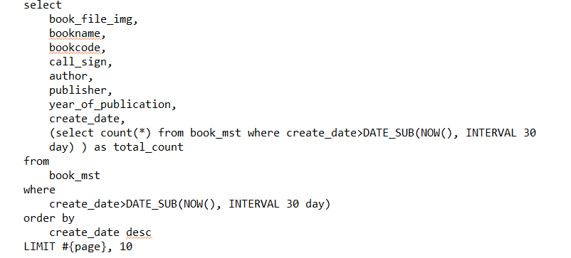
개요 ▶ 설계 ▶ 개발 ▶ 마무리
3-2. 주요기능(도서 – 검색, 인기검색, 신간도서)

Slide 38
4. 마무리

Slide 39
개요 ▶ 설계 ▶ 개발 ▶ 마무리
4-1. 프로젝트를 진행하면서 어려웠던 부분(문제점)
Search기능
Select바를 이용해서
카테고리를 나눠 검색기능을 구현하기가
어려웠음.(쿼리문)
Paging 버튼
페이지 이동 후에
잦은 오류 발생
기능 초과
많은 기능을
사용하려고 했으나
시간 부족으로
여러 기능을 제외시켜 아쉬움
병합 후 문제
병합 후 중복파일이나 기능이 제 기능을
못하게 되는 등의
오류가 발생하는 경우

Slide 40
개요 ▶ 설계 ▶ 개발 ▶ 마무리
4-2. 각 팀원 개인소감
프로젝트를 시작하기전 걱정이 많았습니다. 내 실력이 부족한걸 알아 팀원들에게 누가 되진 않을까, ‘잘 할 수 있을까?’에 대한 생각 때문에 많은 걱정을 했습니다. 그래도 운 좋게 좋은 팀원들과 만나서 무사히 프로젝트를 끝낼 수 있었습니다. 그전에는 코드 한 줄도 못 짜던 내가 부족하지만 코드를 생각하기 시작했고 코드를 짜고, 오류를 해결하고, 점점 개발이 재밌어졌습니다. 많은 걸 배운 프로젝트였습니다. 감사합니다.
송승현(팀장)
처음엔 막막했지만 하면서 많은 걸 배우고 알아가는 시간이 였고, 프로젝트를 구상하면서 많은 기능들을 넣을려고 하였지만 막상 해보니 잘 되지 않아서 좋은 사이트를 못 만들었다는게 너무 아쉬웠고
이 팀프로젝트를 경험으로 혼자서나 여러명 모여서 프로젝트를 만들면서 계속 배워나가야겠다는 생각이 들었습니다.
김재현(팀원)

Slide 41
개요 ▶ 설계 ▶ 개발 ▶ 마무리
4-2. 각 팀원 개인소감
프로그래밍이라는 학문을 배우고 처음으로 하는 프로젝트였기에 미숙함만 남는 프로젝트였던거 같습니다.
배웠지만 응용을 제대로 하지못했고 프로젝트 계획당시에 구상했던 뷰와 기능을 너무 욕심만 앞서서 넣으려고 하여
구상했던 만큼의 웹을 완성하지 못하여 아쉬움이 많이 남는 프로젝트였습니다. 또한 프로젝트를 진행함에 따라 저의 부족함으로 많은 어려움이 있었지만 팀원들의 도움으로 끝까지 진행할 수 있기에 한편으로는 부실하지만 내가 이런 웹을 만들 수는 있구나라는 생각에 막연하게 다가오던 개발에 대해 조금이라도 친해졌다고 생각합니다.
앞으로 이 팀별 프로젝트를 경험으로 삼아 더욱더 좋은 웹을 개발하고, 저의 부족한 부분을 알 수 있었기에
좋은 경험이였다고 생각합니다.
이건호(팀원)
이번 프로젝트에서 프론트엔드 부분을 맡으며 참여를 하게되었지만 학업 및 개인사정으로 인하여 기여를 거의 하지 못하였습니다. 짧은 시간동안 느낀점은 클라이언트를 만족시키고,설득시키며, 요청한 클리이언트 외에도
해당 웹,홈페이지를 찾아온 사람들을 어떻게 하면 좀 더 오래머물게 하고, needs를 쉽게 찾게 할수 있는가?
위 부분에 대해서 백엔드,프론트엔드를 불문하고 조금 더 접근성과 편의성을 높게 목표로 하여 개발을 하고
싶습니다. 프로젝트 기간동안 시간상 javaScript를 이용해 애니메이션이나 움직임,기타 기능을 구현하고 싶었지만 못한것이 아쉬웠지만 , HTML,Css,JavaScript 의 부족한 부분들을 꺠닫고 보완 할 수 있는 계기가 되었습니다
성호준(팀원)

Slide 42
감사합니다

